Slide 1
REPORTE EPIDEMIOLÓGICO DE
LORETO, AÑO 2024 (S.E 31)
(Del 28 de julio al 3 de agosto 2024)
DIRECCION EJECUTIVA DEL CENTRO DE PREVENCION Y CONTROL-CPC
DIRECCION DE EPIDEMIOLOGIA

Slide 2
Enfermedades agrupadas de importancia en la salud pública,
Región Loreto, Año 2024 (S.E. 1-31)
Se presenta la agrupación de enfermedades bajo la vigilancia epidemiológica. El mayor porcentaje se concentra en enfermedades transmitida por vectores; siendo Dengue y Malaria los que reportan el 84.27%. de todos los daños reportados.
En las zoonoticas prevalece Leptospirosis con 2581 casos (9.03%) y en Inmunoprevenibles Varicela sin complicaciones como daño de mayor reporte con 230 casos (0.80%) .
En el grupo de Infecciones congénitas resalta Sífilis no especificada con 153 casos (0.54%).
Entre otros daños de importancia se tiene a Muerte materna con 12 casos (0.04%), de ella Muerte Materna directa prevalece con 7 casos (0.02%).
Fuente: Base Noti Sp Dirección de Epidemiología 2024

Slide 3
Enfermedades Notificadas según tipo de Diagnóstico
Loreto, 2024 (S.E. 1-31).
Hasta la SE 31-2024 el 87.61% de las enfermedades (25,044 casos) son confirmados y el 12.36% (3,534) del total de enfermedades notificadas están pendiente su clasificación. 1 caso de Guillain Barré se reporta como sospechoso (0.004%).
Así mismo, las enfermedades con mayor porcentaje de probables a espera de su confirmación o descarte, se encuentran:
Hanta Virus (100%), Sarampión (100%), Parálisis Flácida Aguda (100%), también están los casos de Dengue sin signos de alarma, el 46.7% de dengue con signos de alarma y Como enfermedad zoonótica tenemos que el 47.5% de casos de leptospirosis en espera de su clasificación final.
Fuente: Base Noti Sp Dirección de Epidemiología 2024

Slide 4


MALARIA

Slide 5
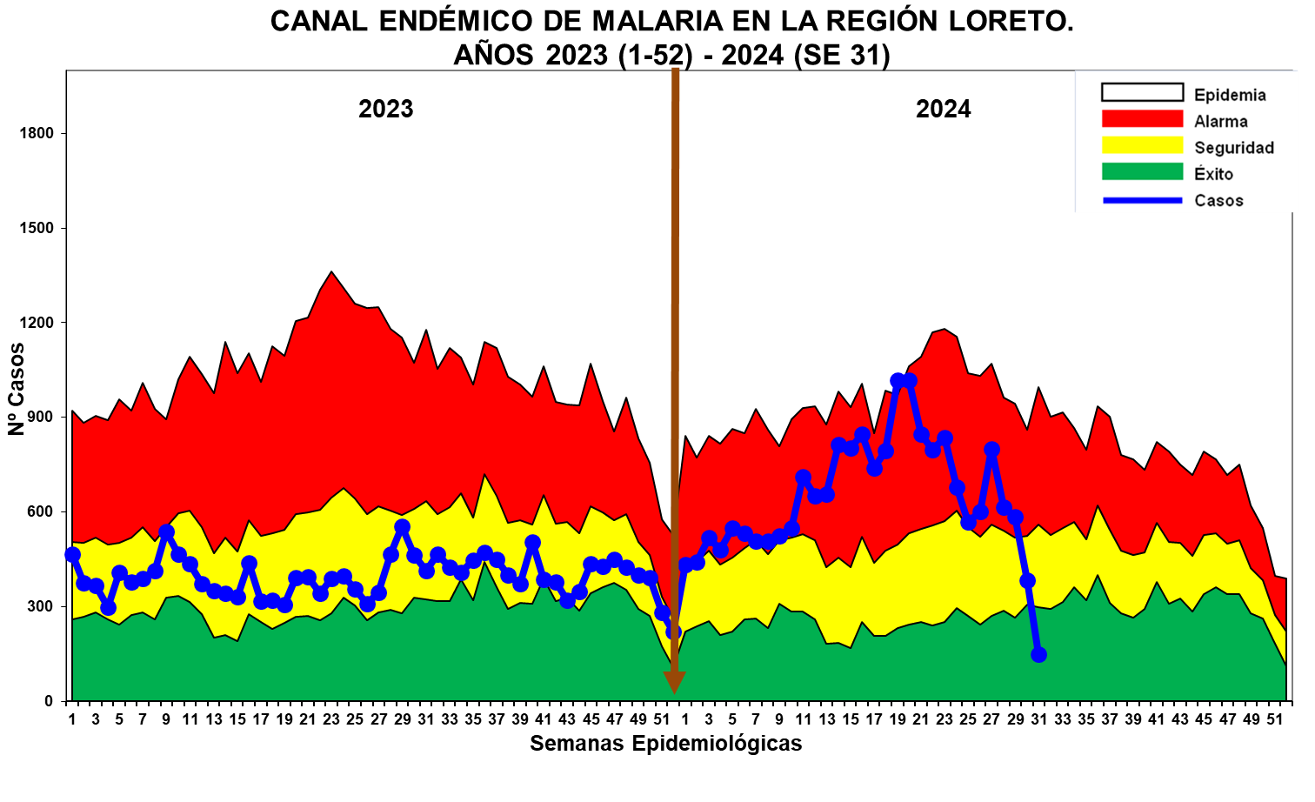
Hasta la S.E. 31 - 2024, se reportaron 19,972 casos de malaria:16,289 (81.6%) Malaria P. Vivax, 3,669 (18.4%) Malaria falciparum y 14 (0.1%) Malaria malariae. En el año 2023 se reportaron 12,127 casos de malaria, 7,845 casos menos que en el presente año.
En el 2024, se observa un incremento progresivo entre las SE11 a la SE19, luego hay una disminución en las 4 últimas semanas, ubicándose en la presente semana en zona de ÉXITO y SEGURIDAD.

Slide 6
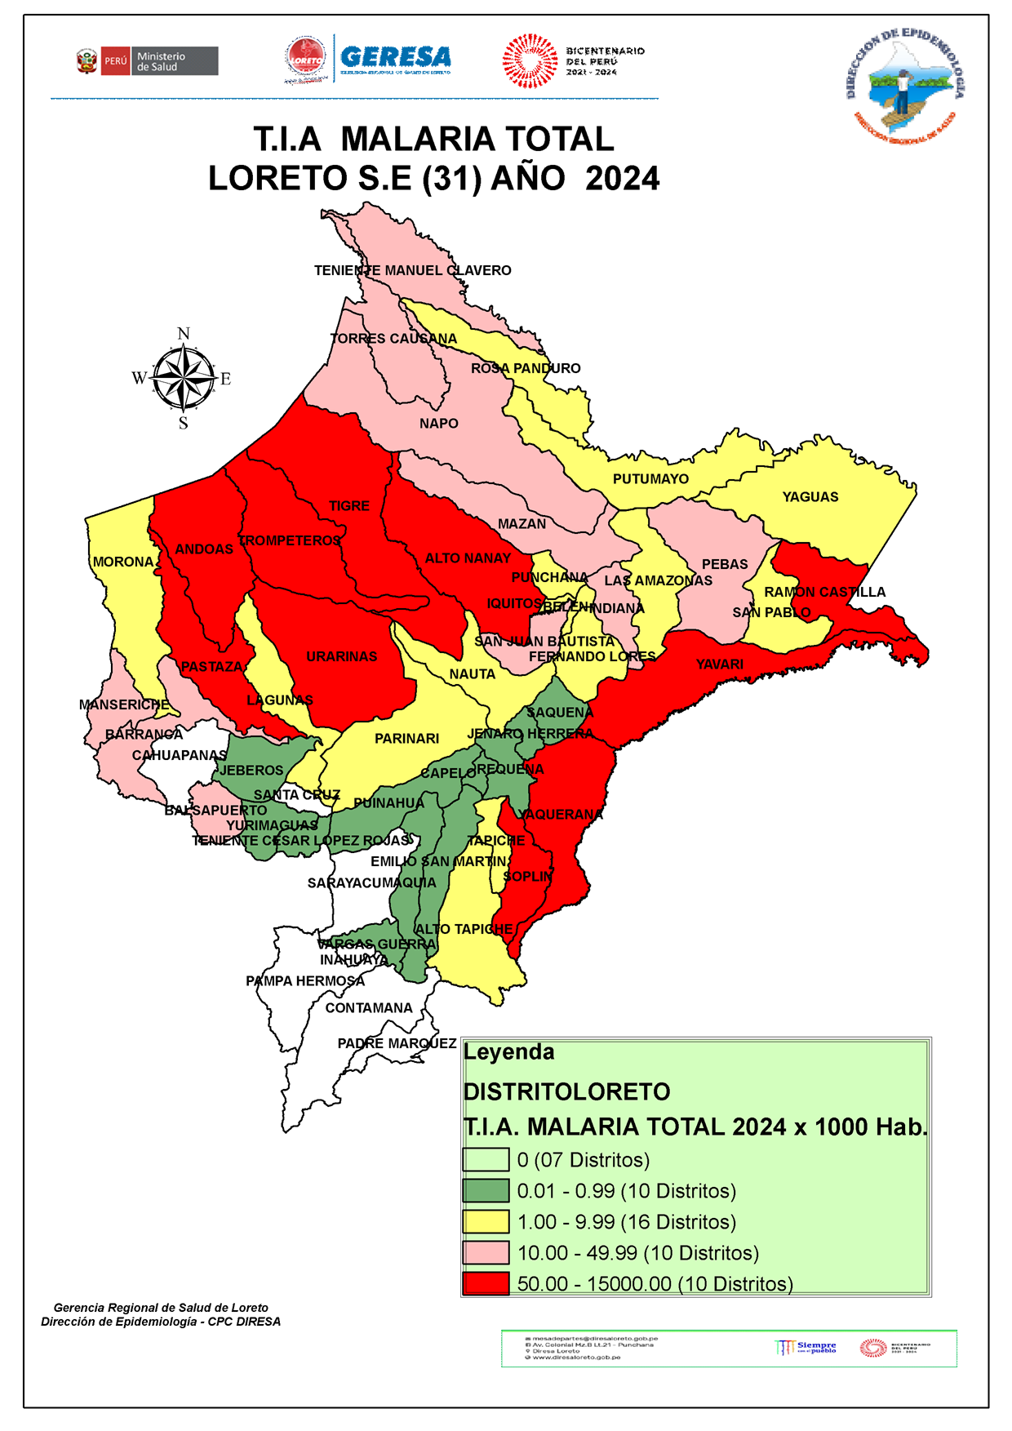
Casos de Malaria Total por distritos, Región Loreto,
(S.E. 01 – 31 - 2024 )
Hasta la SE 31-2024. en 46 distritos se ha reportado 19,972 casos de Malaria Total, el 81.32% de casos se concentra en 11 distritos, siendo los 3 distritos principales: Yavarí (17.80%), Andoas (13.66%) y Pastaza (9.13%).
Se reporta 7 fallecidos: 6 por malaria vivax y 1 por malaria falciparum.
Según el mapa de riesgo de malaria total nos presenta, 10 distritos de muy alto riesgo (El Tigre, Trompeteros, Urarinas, Yavarí, Alto Nanay, Andoas, Ramón Castilla, Pastaza, Soplin y Yaquerana),10 distritos de alto riesgo y 14 distritos de mediano riesgo y 10 distritos de bajo riesgo y 9 distritos sin riesgo de transmisión.
Fuente: Base de datos del Noti Web de la Dirección de Epidemiología- GERESA Loreto

Slide 7
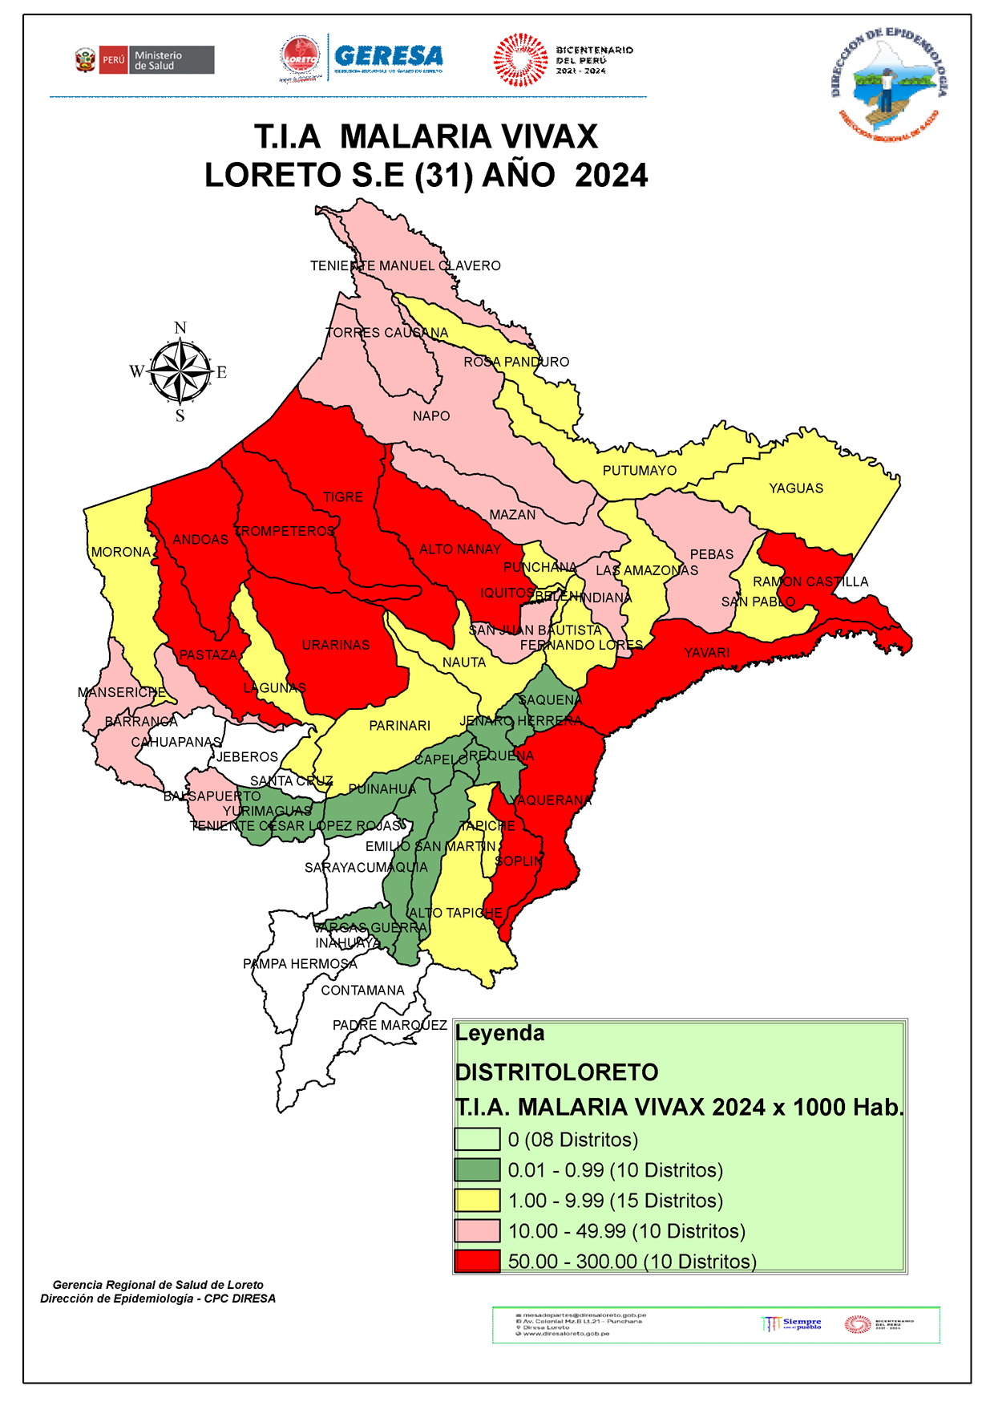
Casos de Malaria P. Vivax por distritos, Región Loreto (S.E. 01–31 - 2024 )
Hasta la S.E. 31 del 2024, 43 distritos reportan casos de Malaria P. vivax, de ellos, 12 distritos concentran el 81.48% de los casos de la Región, siendo los distritos con mayor reporte de casos: Yavarí (17.7%), Andoas (10.6%) y San Juan Bautista (9.8%) .
Fuente: Base de datos del Noti Web de la Dirección de Epidemiología- GERESA Loreto

Slide 8
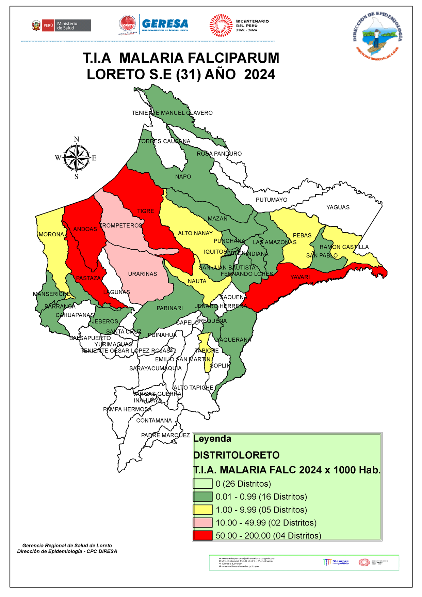
Casos de Malaria Falciparum por distritos, Región Loreto,
(S.E. 01 - 31 - 2024 )
Fuente: Base de datos del Noti Web de la Dirección de Epidemiología- GERESA Loreto
Hasta la S.E. 31 - 2024 se han reportado 3,669 casos de Malaria Falciparum, 5 distritos concentran el 84.98% de los casos, los distritos que mayor casos reportan son: Andoas (27.09%), Pastaza (18.62%), Yavarí (18.32%), Tigre (11.91%) y Urarinas (9.05%).
Según el mapa de riesgo de la SE 31-2024, 04 distritos se encuentran en Muy Alto Riesgo de transmisión de malaria falciparum (Pastaza), Andoas, El Tigre y Yavarí).

Slide 9
Estratificación del Riesgo de Malaria según Índice Parasitario Anual –IPA x 1000 hab. Región Loreto, S.E. 31- 2024
Fuente: Base de datos del Noti Web de la Dirección de Epidemiología- GERESA Loreto
Según el nivel de riesgo para Malaria total hasta la S.E.31-2024, Loreto reporta: 10 distritos de Muy Alto riesgo (Yavarí, Yaquerana, Pastaza, Alto Nanay, , Soplín, Andoas, Tigre, Trompeteros, Urarinas y Ramón Castilla), 10 distritos de Alto riesgo, 15 de Mediano riesgo y 11 de bajo riesgo de transmisión de malaria. El TIA regional es de 20.45 casos x 1,000 hab, estratificado como de Alto riesgo.

Slide 10
Número de casos de Malaria según etapa de vida , Región Loreto
SE 01 -31 - 2024.
Según etapa de vida, los casos de malaria se concentran en la etapa niño (38.26%), lo cual demuestra transmisión autóctona en las comunidades de riesgo, seguido de los casos de malaria en la etapa adulto con el 23.67%.
Fuente: Base de datos del Noti Web de la Dirección de Epidemiología- GERESA Loreto

Slide 11
DENGUE

Slide 12
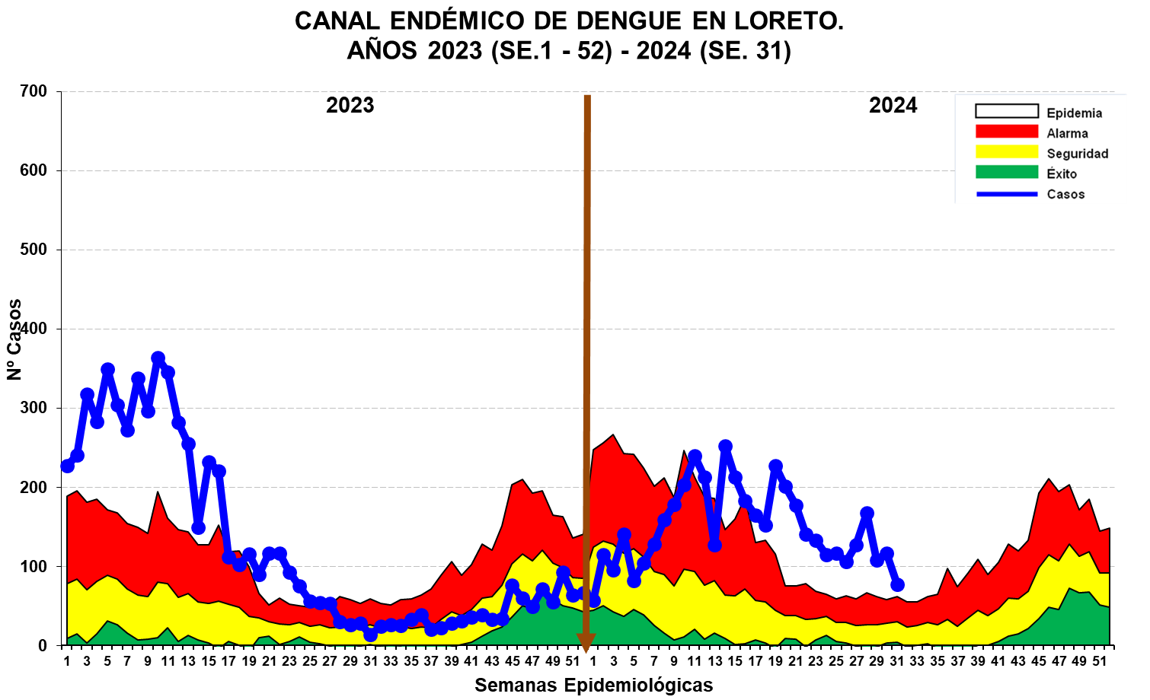
Fuente: Base de datos del Noti Web de la Dirección de Epidemiología- GERESA Loreto
Hasta la SE 31-2024 se reportó 4,622 casos de dengue: 2,481 (53.68%) son confirmados y 2,141 (46.32%) son probables en espera de su clasificación final. Se reportaron 4,132 (89.40%) casos Dengue Sin Señales de Alarma, 488 (10.56%) casos Dengue con signos de alarma y 02 casos de Dengue Grave (0.04%), no se reportaron fallecidos hasta la presente semana. Se observa que desde las primeras semanas del año 2024, los casos se fueron incrementando hasta llegar a zona epidémica, en las últimas semana se mantiene oscilante en Zona de Alarma.

Slide 13
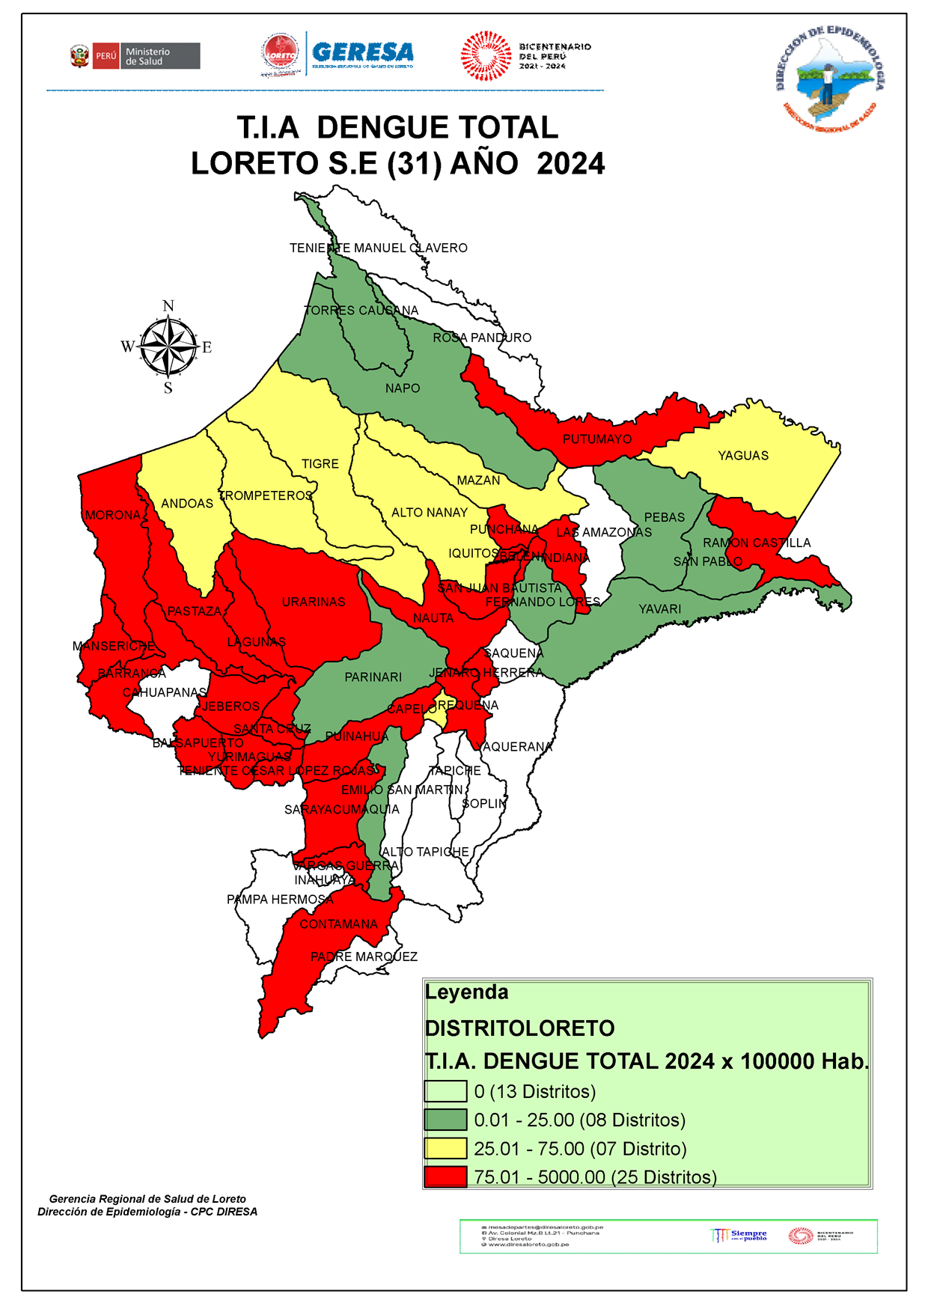
Resumen Situación del Dengue en Loreto S.E 1-31-2024
4,622
Casos Totales
2,481
Casos confirmados
2,141
Casos Probables
00
Fallecidos
15
(corte 09/08/2024) Hospitalizados
Fuente: Base de datos del Noti Web de la Dirección de Epidemiología- GERESA Loreto

Slide 14
Casos de Dengue notificados por tipo de diagnóstico según etapas de vida y sexo. Región Loreto SE1-SE 31 - 2024.
Hasta la S.E.31-2024. La etapa adulto y la etapa de vida Adulto y Niño, son las etapas de vida más afectadas por dengue, con el 28.10% y el 27.96% respectivamente.
En cuanto a sexo, prevalece el sexo femenino con 53% y 47% de los casos de dengue son del sexo masculino.
Prevalece en todas las etapas de vida los casos de dengue sin signos de Alarma.
Fuente: Base de datos del Noti Web de la Dirección de Epidemiología- GERESA Loreto

Slide 15
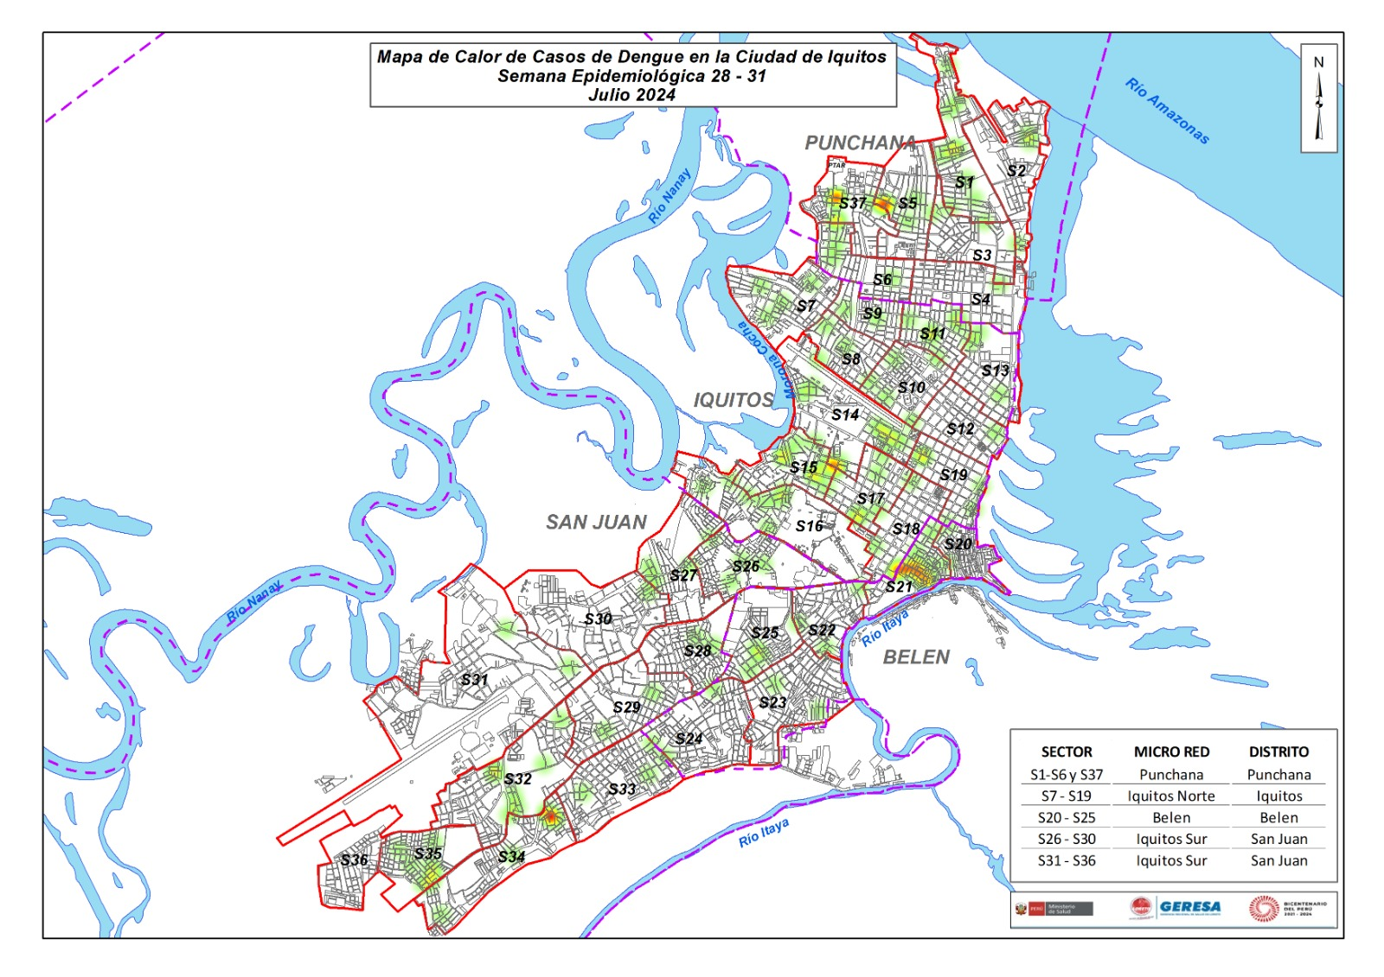
Mapa de calor de Dengue, Iquitos ciudad S.E. 28 - 31 - Año 2024.
Entre la SE 28-31, el mapa de calor de dengue muestra casos dispersos en los 4 distritos de la ciudad de Iquitos.
Se presentan concentraciones de casos en:
Sector 5, del distrito de Punchana, calles Janeth Donayre, Los Ángeles, 4 de Agosto y Prolongación Soledad.
Sector 21, del distrito de Belén en las calles 6 de octubre, Pénjamo, y Benavides.

Slide 16


DIAGNÓSTICO DEL VIRUS DENGUE
LABORATORIO DE REFERENCIA REGIONAL DE LORETO
UNIDAD DE VIROLOGIA
REPORTE N°31: SE 31.2024
(Corte, 03 AGOSTO 2024)

Slide 17
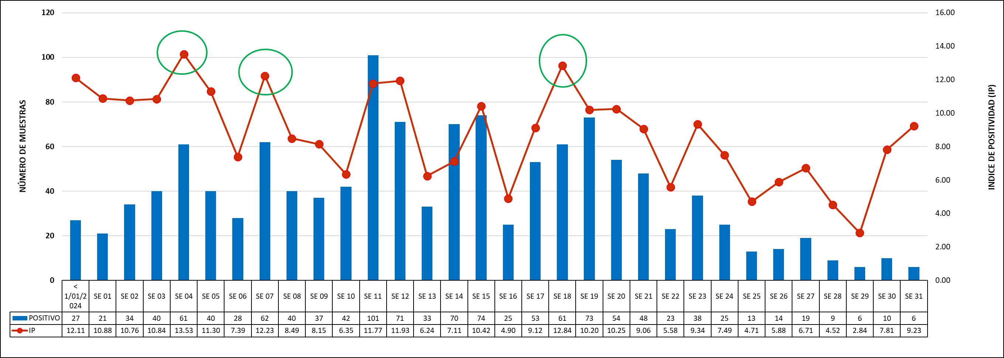
NÚMERO DE MUESTRAS DE DENGUE E INDICE DE POSITIVIDAD (IP) POR SEMANA EPIDEMIOLÓGICA. SE31- 2024. (CORTE 03.08.2024)
Fuente: GERESA Loreto: CPC. Dirección de Referencia Regional de Loreto. Unidad de Virología. NetLabv.2
El Índice de Positividad, muestra el porcentaje de resultados positivos con respecto al número total de pruebas procesadas.
Se observa un incremento del IP en las SE4 (13.5%), SE7 (12.2) y SE18 (12.7%), sin embargo se observa una disminución del IP principalmente en la SE22 (IP:5.58%) y en la SE 29 con un IP del 2.84 %; en la última SE 31 se registra un IP de 9.23%.

Slide 18
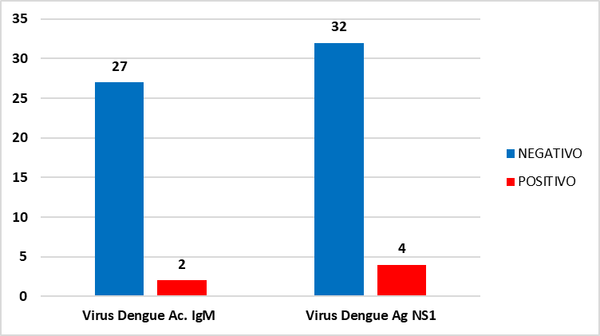
RESULTADOS DENGUE POR TIPO DE PRUEBA Y SE (IgM y NS1). SE31-2024. (CORTE 03.08.2024)
Fuente: GERESA Loreto: CPC. Dirección de Referencia Regional de Loreto. Unidad de Virología. NetLabv.2
En la SE 31, se procesaron 29 muestras por la prueba de ELISA anticuerpo IgM, esta prueba se procesan en pacientes con tiempo de enfermedad mayor a 5 días, dando como resultado 2 casos positivos y 27 negativos.
En relación a la prueba de ELISA antígeno NS1, (permite un diagnóstico temprano, detecta la presencia del virus durante los primeros 5 días de enfermedad), se procesaron 36 muestras de ellas 4 positivos y 32 negativos.

Slide 19
RESULTADOS POSITIVOS A ANTIGENO DENGUE NS1 POR PROVINCIAS.
(CORTE 03.08.2024)
Fuente: GERESA Loreto: CPC. Dirección de Referencia Regional de Loreto. Unidad de Virología. NetLabv.2
En la SE 11 se reportaron un total de 80 muestras positivas al antígeno Dengue NS1, siendo la SE con mayor número de muestras positivas de menos o igual a 5 días de enfermedad. En la SE 31, se reportaron 4 casos positivos.
Alto Amazonas y Maynas reportaron el mayor número de muestras positivos al antígeno Dengue NS1

Slide 20
RESULTADOS POSITIVOS A ANTICUERPO IGM DENGUE POR PROVINCIAS.
(CORTE 03.08.2024)
Fuente: GERESA Loreto: CPC. Dirección de Referencia Regional de Loreto. Unidad de Virología. NetLabv.2
En la SE 19 se reportaron un total de 31 muestras positivas al anticuerpo IgM Dengue, siendo la SE con mayor número de muestras positivas mayores a 5 días de enfermedad. En la SE 31 se reportaron 2 casos positivos para IgM.
Alto Amazonas y Maynas reportaron el mayor número de muestras positivos al anticuerpo IgM de Dengue.

Slide 21
RESULTADOS DENGUE PROCESADOS POR MESES. (CORTE 03.08.2024)
En agosto 2024 se han procesado un total de 77 muestras, 7 fueron positivas. El IP, corresponde al 2 de agosto (IP: 9.09%).

Slide 22
RESULTADOS DENGUE POR DISTRITO Y ESTABLECIMIENTOS DE SALUD (EESS). SE 31 2024. (CORTE 03.08.2024)
Fuente: GERESA Loreto: CPC. Dirección de Referencia Regional de Loreto. Unidad de Virología. NetLabv.2
Los establecimientos de Salud que remitieron mayor número de muestras fueron: Bellavista Nanay, 20 muestras y Hospital Iquitos, 16 muestras.

Slide 23
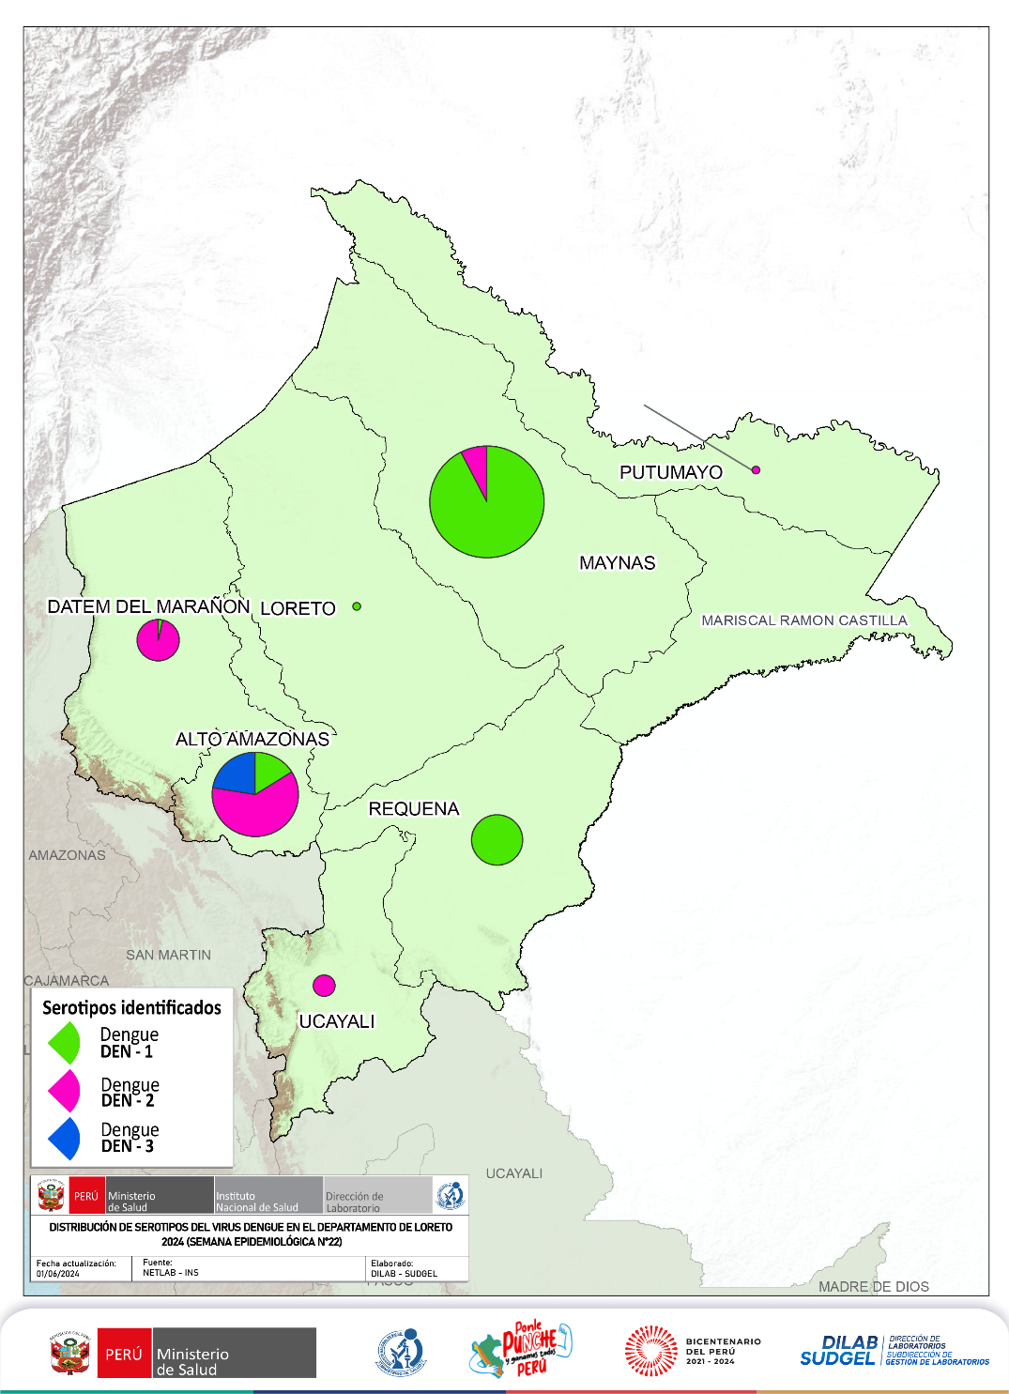
DISTRIBUCIÓN DE LOS SEROTIPOS DEL DENGUE (DENV-1,2,3 Y 4) EN DISTRITOS DE LA REGIÓN LORETO (SE01-SE31.2024)
Hasta la SE31 se analizaron 601 muestras positivas a dengue por Serología (Prueba de ELISA-NS1) de las cuales 94 con resultado negativo y 507 fueron identificadas; 316 (62%) corresponden al Serotipo Denv-1 identificado en 13 distritos; 151 (30%) corresponde al Serotipo Denv-2 identificado en 11 distritos, principalmente en las provincias de Alto Amazonas, Datem del Marañón, Maynas y Ucayali, y 40 casos correspondientes al serotipo Denv-3 (8%) en las provincias de Alto Amazonas (30) y Maynas (9).
FUENTE: INS, NetLab V.02, LRRL-LORETO, Unidad de Biología Molecular

Slide 24
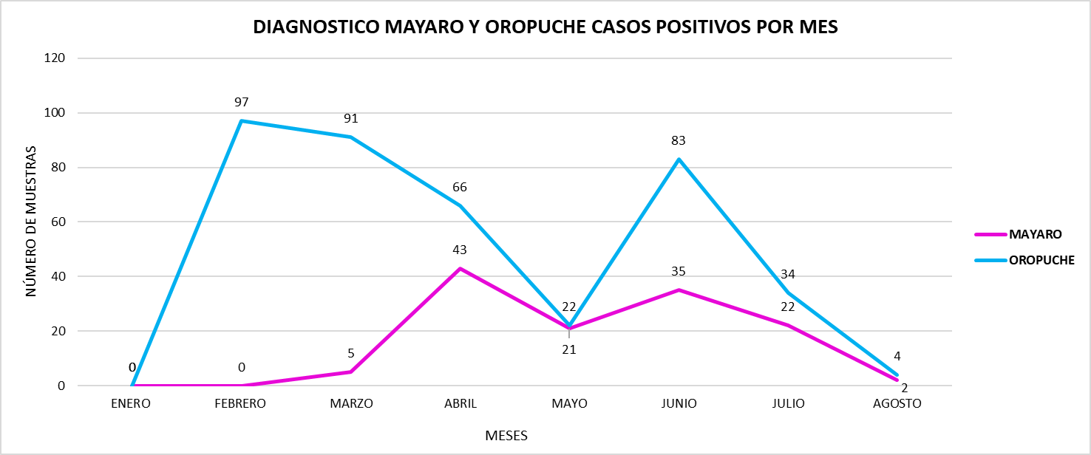
DIAGNÓSTICO DIFERENCIADO: CHIKUNGUNYA, MAYARO,OROPUCHE, ZIKA.
(CORTE 24.07.2024)
NÚMERO DE MUESTRAS DE DIAGNOSTICO DIFERENCIADO REPORTADAS POR MESS
Se remitieron al Instituto Nacional de Salud (INS), 4666 muestras negativas al diagnóstico serológico de Dengue, para realizar un diagnóstico diferenciado de otras arbovirosis
MAYARO: 5 positivas en marzo, 43 positivas en abril, 21 muestras positivas en mayo, 35 positivo en junio, 22 positivos en julio Ninguna muestra positiva en lo que va de agosto.
OROPUCHE: 97 positivos en febrero, 91 positivos en marzo, 66 positivosen abril , 22 positivos en mayo, 83 positivos en junio,34 en julio y ninguna muestra positiva en lo que va del mes de agosto.
Ningún positivo reportado para Zika y Chicungunya.
Los resultados indican la circulación de los Virus Mayaro, desde el mes de marzo y Oropuche desde el mes de febrero en la Región Loreto.
Fuente:. NetLabv.1, (MAYARO, OROPUCHE); NetLabv.2.(ZIKA,CHIKUNGUNYA) Instituto Nacional de Salud
Se observa la presencia del virus Oropuche desde el mes de febrero donde se reportaron 97 casos positivos, los mismos que fueron disminuyendo hacia el mes de marzo, abril y mayo, donde se reportaron solo 22 casos positivos, sin embargo hacia el mes de junio se observa un incremento considerable, disminuyendo en lo que va julio y agosto.
La presencia del virus Mayaro en la región Loreto se observa desde el mes de marzo, con 5 casos positivos, en el mes de abril se produce un incremento de los casos, hacia el mes de julio se observa una disminución en los casos positivos
La presencia del virus Oropuche es mayor en relación a la presencia del virus Mayaro. Cabe indicar que para ambos virus los casos positivos están disminuyendo.
.
Fuente:. NetLabv.1. Instituto Nacional de Salud

Slide 25
CONTROL VECTORIAL
DIRECCIÓN DE SALUD AMBIENTAL
UNIDAD DE VIROLOGIA
REPORTE N°31: SE 31.2024
(Corte, 03 AGOSTO 2024)

Slide 26
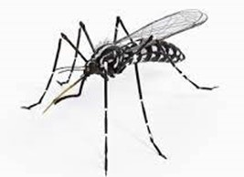
índice aédico (IA): porcentaje de viviendas positivas al Aedes aegypti durante la Vigilancia aedica
Fuente: Unidad de Vigilancia Entomológica y Control de Vectores – GERESA LORETO

Slide 27
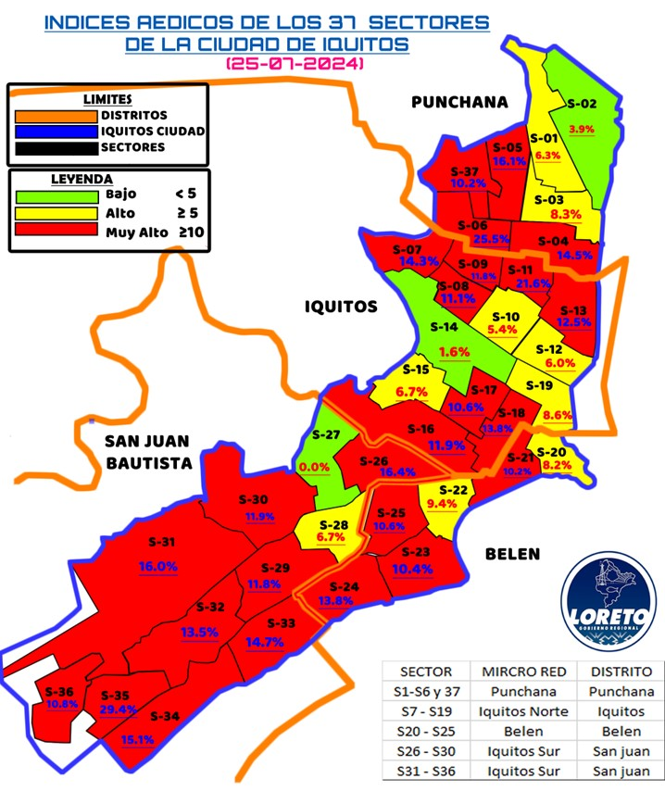
En la última vigilancia aédica del mes de Julio resultaron 25 sectores con índices aédicos mayores de 10% (muy alto riesgo) y 9 sectores con mas de 5% (alto riesgo) y sólo 3 sectores con índices menores al 5% (bajo riesgo).

Slide 28
Fuente: Unidad de Vigilancia Entomológica y Control de Vectores – GERESA LORETO

Slide 29
Fuente: Unidad de Vigilancia Entomológica y Control de Vectores – GERESA LORETO

Slide 32
LEPTOSPIROSIS

Slide 33
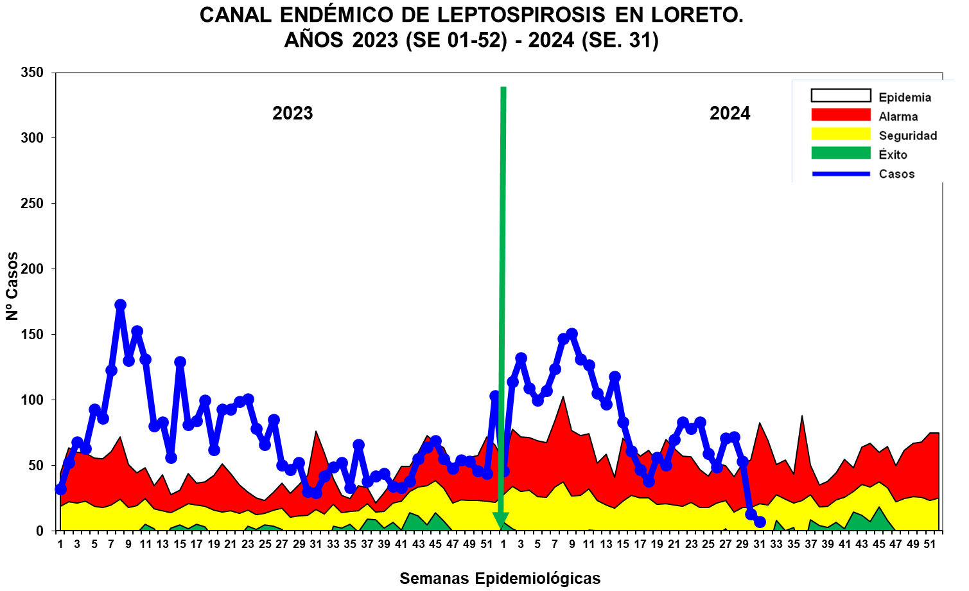
Inicio de reclasificación de casos por definición operativa
Fuente: Base de datos del Noti Web de la Dirección de Epidemiología- GERESA Loreto
Hasta la S.E. 31-2024 se reportaron 2,581 casos de Leptospirosis, de las cuales se confirmaron 52.50% (1,355 casos), como probables 1,226 (47.50%) aún pendiente de clasificación por Micro aglutinación (MAT). En el presente año, a partir de la asistencia técnica por parte del CDC/MINSA, se inicio la reclasificación de casos de Leptospirosis según definición operativa vigente. A partir de la SE 14, se visualiza un descenso de casos y se ubica de zona de SEGURIDAD. En el 2023, en el mismo periodo (hasta la SE-31) se notificaron 2,602 casos de leptospirosis, 21 más que, en el año 2024.

Slide 34
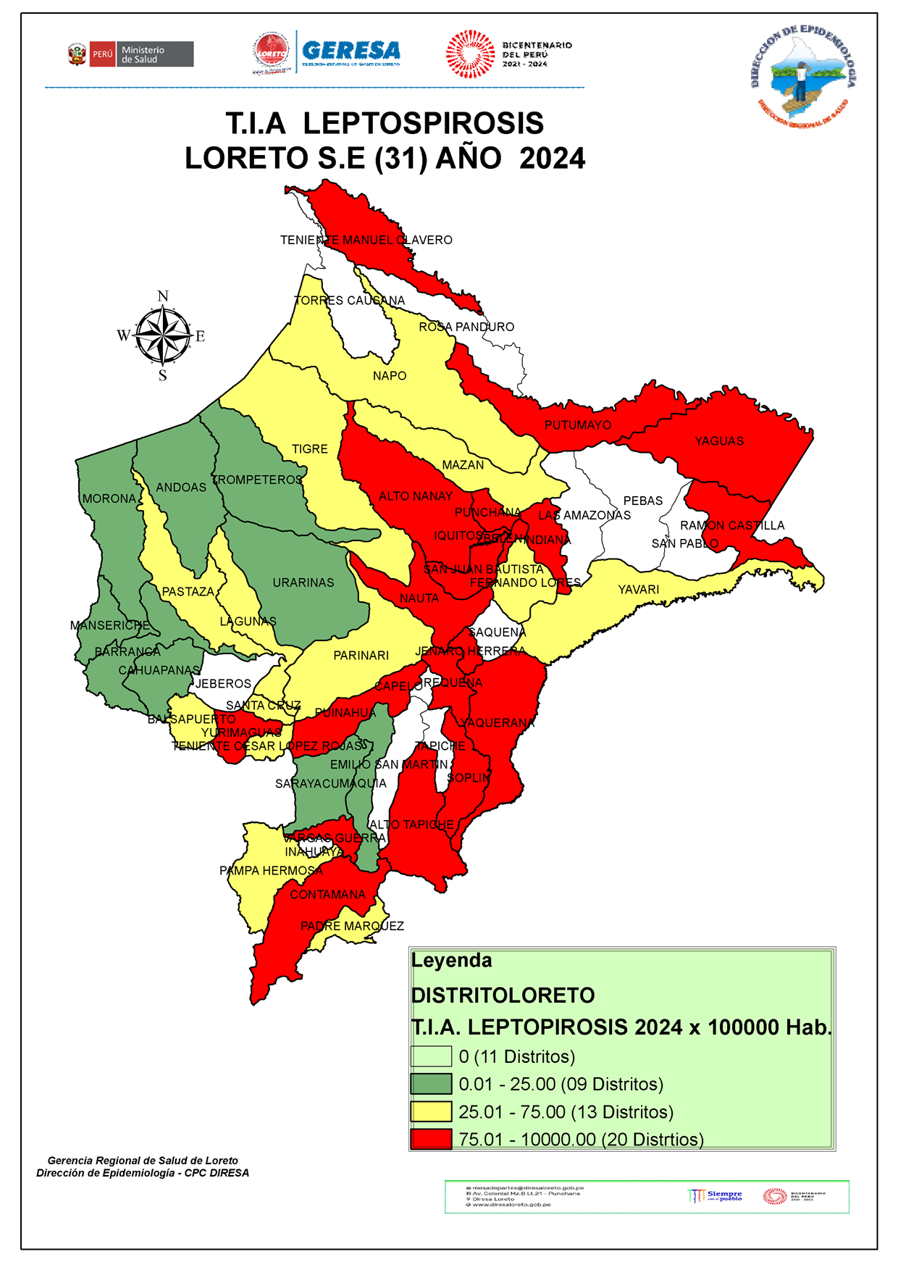
Casos Leptospirosis, por distritos y Semanas epidemiológicas
(S.E. 1 – 31 - 2024 )
Hasta la SE 31-2024, de 42 distritos que reportan casos de leptospirosis, 8 concentran el 83.61% de los casos de leptospirosis. 18 distritos presentan alto riesgo de la enfermedad.

Slide 35
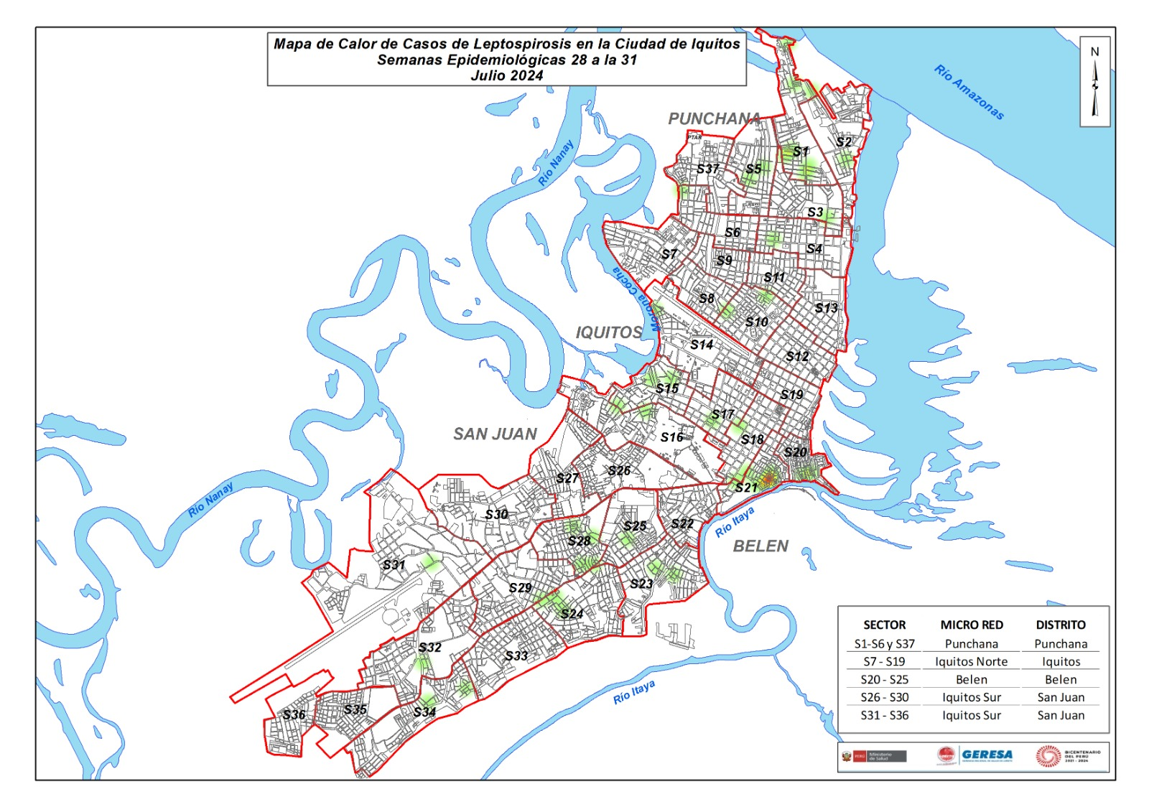
Mapa de calor de Leptospirosis, Iquitos ciudad
S.E. 28 - 31 - Año 2024.
Entre la SE 28-31, el mapa de calor de dengue muestra casos dispersos en los 4 distritos de la ciudad de Iquitos.
Se presentan concentraciones de casos en:
Sector 21, del distrito de Belén en las calles 6 de octubre, Pénjamo, y Benavides.

Slide 36


LABORATORIO DE REFERENCIA REGIONAL DE LORETO
DIAGNÓSTICO DE LEPTOSPIROSIS
UNIDAD DE MICROBIOLOGÍA
REPORTE S.E. 31- 2024
PROCESADOS 31/07 y 02/08/2024

Slide 37
RESULTADOS DE MUESTRAS PROCESADAS PARA DIAGNÓSTICO DE LEPTOSPIROSIS POR EL MÉTODO DE ELISA IgM, POR ESTABLECIMIENTO DE SALUD DE LA S.E. 31 – 2024
En la S.E. 31 2024 Ingresaron 65 muestras de suero, obtenidas en 14 IPRESS para diagnóstico por el método de ELISA IgM para el Diagnóstico de Leptospira.
El 35.8% fueron REACTIVAS y el 4.2% fueron INDETERMINADAS, las cuales fueron remitidas al INS para confirmación por el Método de Micro Aglutinación (MAT). Observamos que el mayor % de resultados son NO REACTIVOS para Leptospirosis (60.0%), de ellas el mayor porcentaje fue de las IPRESS I-4 Bellavista Nanay y Hospital Apoyo Iquitos.
La mayor cantidad de muestras se registran en 3 IPRESS: I-4 Bellavista Nanay (25) e IPRESS Genaro Herrera (13), e Hospital Apoyo Iquitos (11).

Slide 38
RESULTADOS DE MUESTRAS PROCESADAS PARA DIAGNÓSTICO DE LEPTOSPIROSIS POR EL MÉTODO DE ELISA IgM, POR DISTRITOS DE LA S.E. 31 – 2024
En la S.E. 31 2024 Ingresaron 95 muestras de suero, obtenidas en 12 distritos de la región Loreto para diagnóstico por el método de ELISA IgM para el Diagnóstico de Leptospira.
Al igual que a nivel de las IPRESS, el 35.8% fueron REACTIVAS y el 4.2% fueron INDETERMINADAS, así como también se registran mayor % de resultados NO REACTIVOS para Leptospirosis (60.0%), de ellas el mayor porcentaje de No Reactivos fue del distrito de Punchana.
Los distritos con mayor número de muestras Reactivas fueron Genaro Herrera (8) y Belen (6).
La mayor cantidad de muestras obtenidas y analizadas se registran en 3 distritos: Punchana (30), Belen (15) y Genaro Herrera (13).

Slide 39
MUESTRAS PROCESADAS S.E 01 - 31 - 2024
DIAGNÓSTICO DE LEPTOSPIROSIS POR EL METODO ELISA IgM (LRRL) Y MAT (INS)
Hasta la S.E. 31 se observa que el total de muestras enviadas para confirmación por MAT al INS es 2960, entre Reactivos (2062) e Indeterminados (898).
El 45.8 % de los 2062 muestras que habían resultado Reactivas por Elisa IgM, se confirmaron como MAT Reactivos
El 32.2% de los 898 muestras con resultados Indeterminadas por Elisa IgM, se confirmaron como MAT Reactivos
Del total de muestras analizadas por MAT (2875), solo el 41.7% se confirmaron como MAT Reactivos.

Slide 40
OFIDISMO

Slide 41
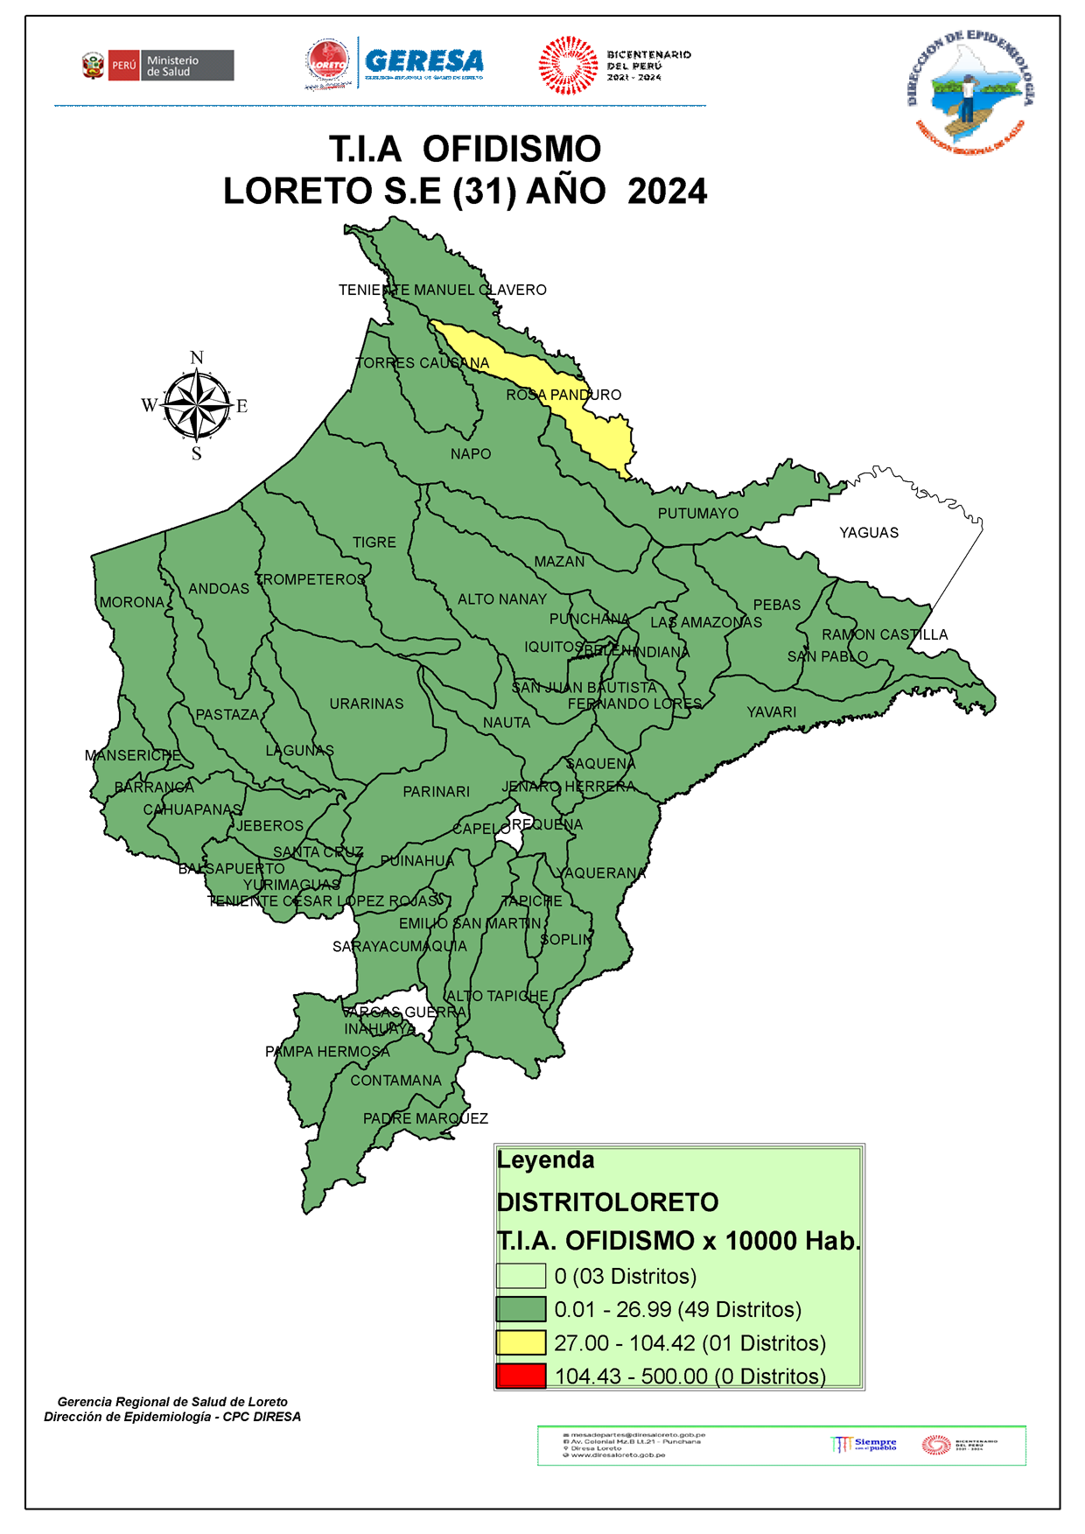
Casos de Ofidismo según distritos, Región Loreto,
(S.E. 01 – 31 - 2024 )
Hasta la S.E. 31-2024, 50 distritos han reportados 388 casos de ofidismo, el 47.94% se concentran en 11 distritos, entre los tres primeros se encuentra los distritos de Yurimaguas (7.73%), San Juan Bautista (7.47%) y Manseriche (5.93%), se han reportado 4 defunciones por Ofidismo procedentes de los distritos: 01 Trompeteros, 01 Teniente Cesar López Rojas, 01 Urarinas y 01 del distrito de Teniente Manuel Cavero. En el mismo periodo del 2023 se reportaron 358 accidentes ofídicos y 01 fallecido en el distrito de Torres Causana.

Slide 42
TUBERCULOSIS

Slide 43
Casos de Tuberculosis por distritos y tipo de Diagnósticos. Región Loreto, Año 2024 (S.E. 01 – 31)
Hasta la SE 31, Se notificaron 549 casos de Tuberculosis, el 81.42% se concentran en los 7 distritos principalmente, San Juan Bautista, Iquitos, Belén, Yurimaguas, Punchana, Requena y Nauta.
La mayor cantidad de Tuberculosis, corresponden a TBC Pulmonar con confirmación Bacteriológica 329 (59.93%); TBC Pulmonar sin confirmación bacteriológica con 170 (30.97%) y TBC Extrapulmonar 45 (8.20%). Se reporta 27 fallecidos por este daño.

Slide 44
MUERTEs MATERNAs

Slide 45
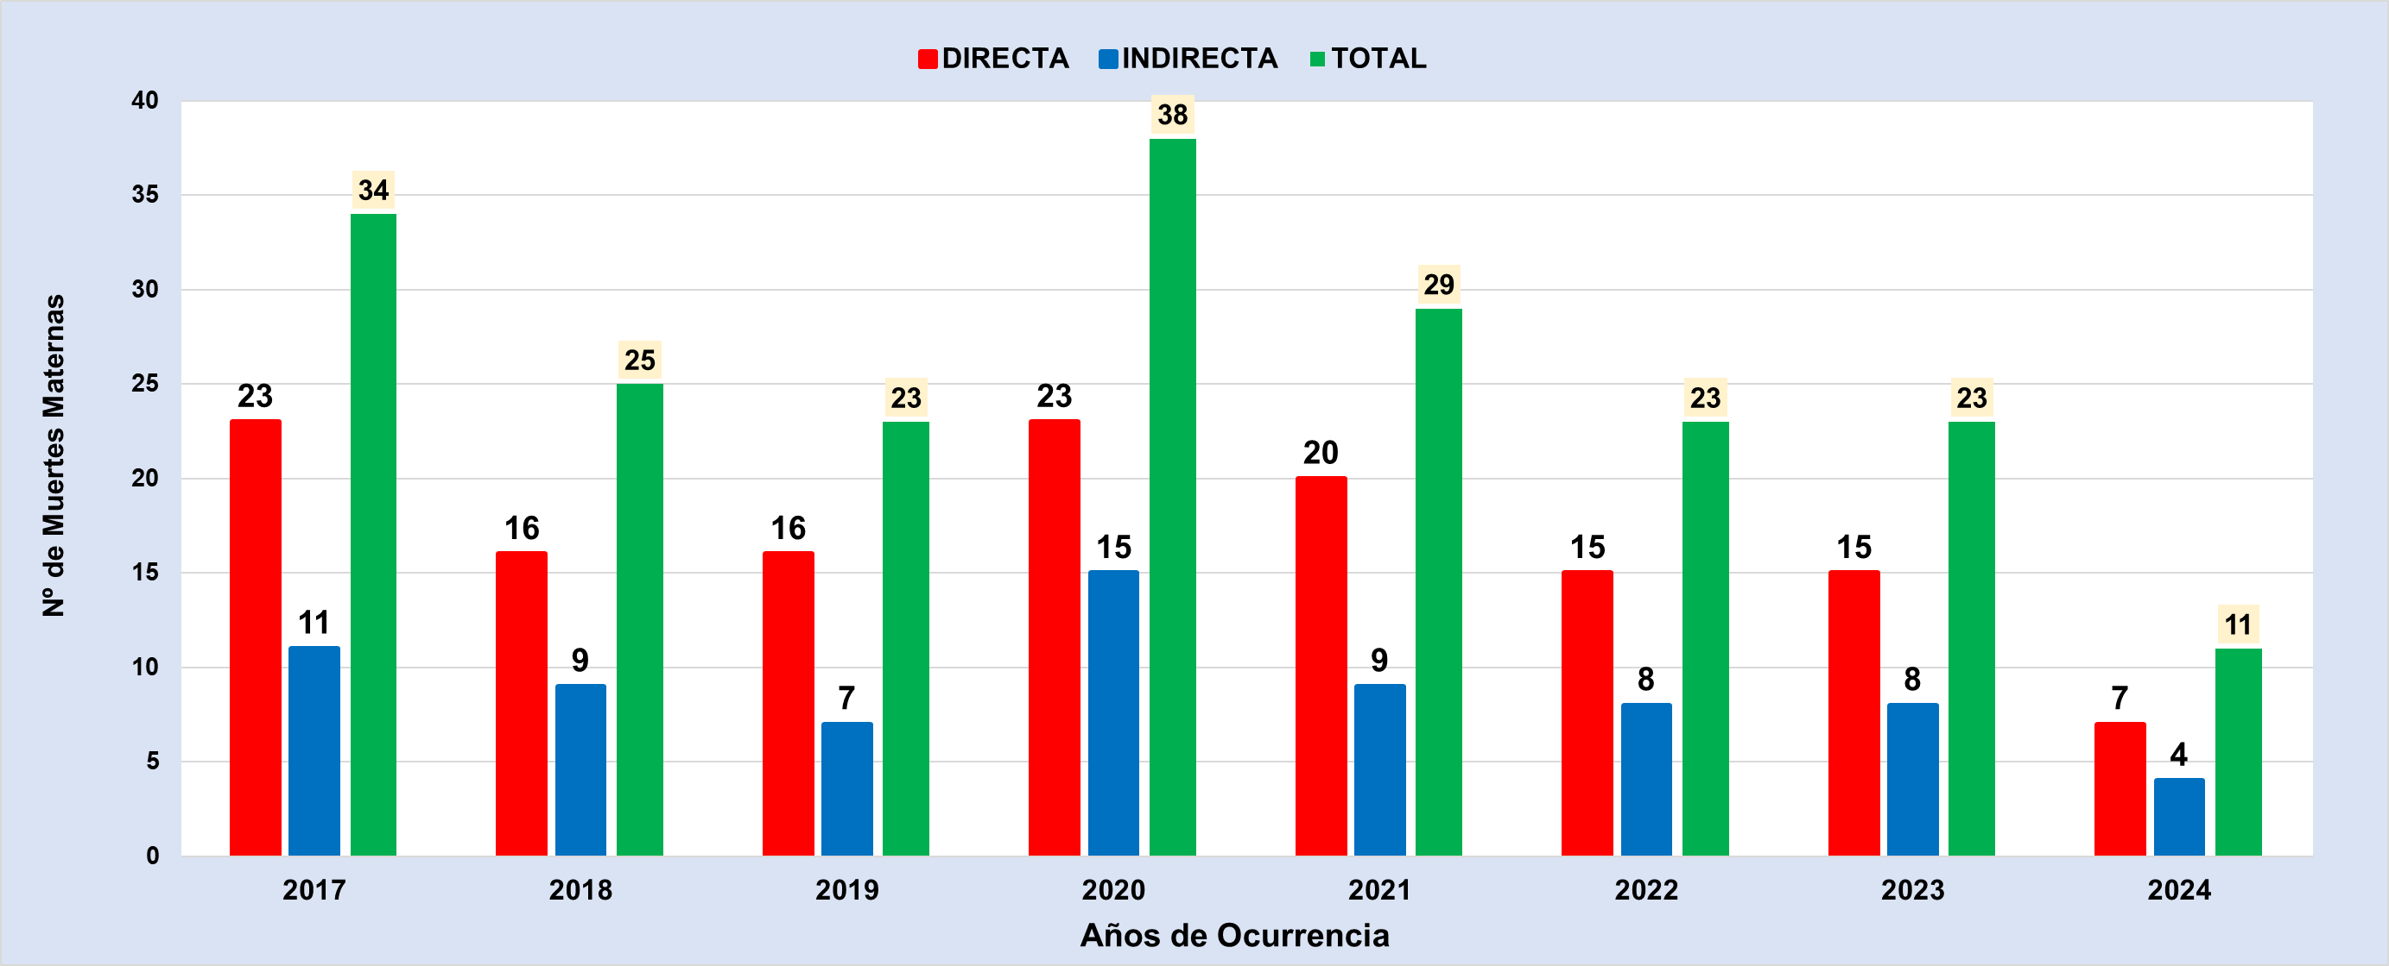
Número de Muertes Maternas según OCURRENCIAS y clasificación final (Directa, Indirecta)-Región Loreto. 2017 al 2024* (al 06 de Agosto).
Fuente: Dirección de Epidemiología. GERESA Loreto.
En el 2023 se han notificado 23 muertes maternas según OCURRENCIA, 15 (Directas), 8 (Indirectas).
En el 2024 Hasta el 27 de julio, se han notificado 11 muertes maternas: (07 Directas y 04 Indirecta), todas OCURRIDAS en la Región Loreto,
Notes:
2

Slide 46
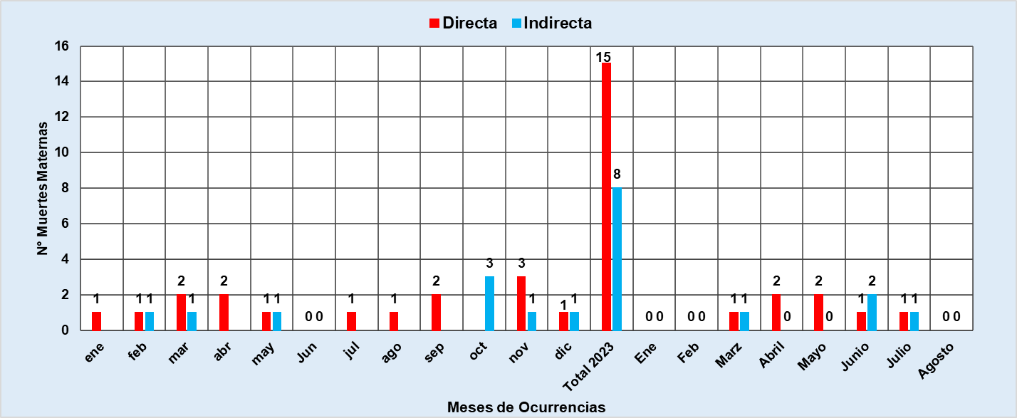
Número de Muertes Maternas Directas e Indirectas según meses, Ocurridas en la región Loreto. 2023-2024* (hasta el 06 de agosto).
12
11
2023
2024
Fuente: Dirección de Epidemiología. GERESA Loreto.
En el 2023, entre los meses de Enero a Agosto, se reportaron 12 muertes maternas, 9 (Directas) y 3 (Indirectas).
En el 2024 hasta el 06 de agosto, ocurrieron 11 muertes maternas: 07 Muertes Maternas Directas y 04 muertes maternas Indirectas.
Notes:
2

Slide 47
Número de Muertes Maternas( Directas, Indirectas ) según Lugar de Fallecimiento. Región Loreto. 2024* Hasta el 06 de agosto.
Fuente: Dirección de Epidemiología. GERESA Loreto.

Slide 48
Número de Muertes Maternas Directas e Indirectas según momentos y clasificación final, Ocurridas en la región Loreto. 2023 (SE1-SE52)-2024* (hasta el 27 de julio).
2023
2024
Fuente: Dirección de Epidemiología. GERESA Loreto.
En el 2023, se notificaron 23 muertes maternas;( 15 Directas y 08 Indirectas). En el Embarazo (6 muertes), Parto (2 muertes) y Puerperio (15 muertes)
En el 2024 (hasta el 06 de agosto), se notificaron 11 muertes maternas: 07 muertes maternas directas: En el embarazo (1), parto (3) y puerperio (3). 04 muertes maternas Indirectas; (01 embarazo, 01 en el Parto y 2 en el puerperio).
Notes:
2

Slide 49
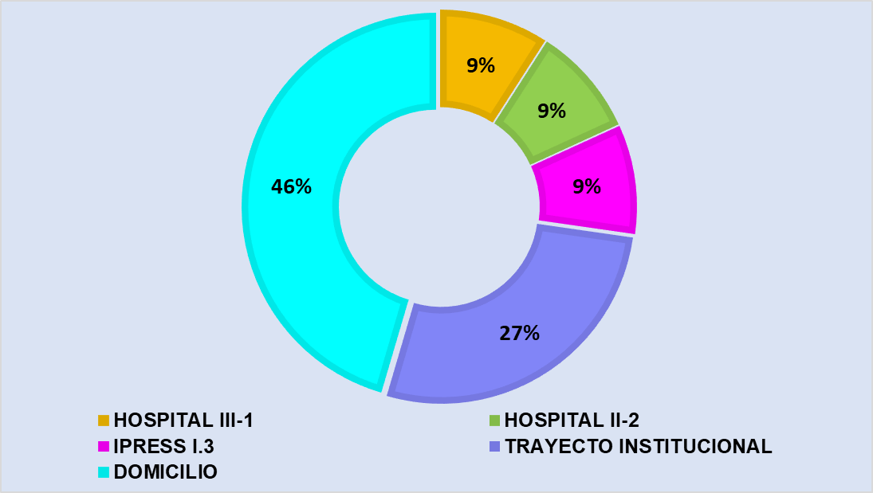
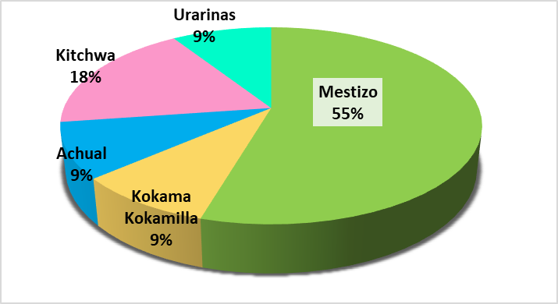
Número de Muertes Maternas Directas e Indirectas según lugar de ocurrencias. Región Loreto. 2024* (hasta el 06 de agosto).
Número de Muertes Maternas Directas e Indirectas según etnias. Región Loreto. 2024* (hasta el 06 de agosto).
Fuente: Dirección de Epidemiología. GERESA Loreto.
Fuente: Dirección de Epidemiología. GERESA Loreto.
En el 2024 (hasta el 6 de agosto), se notificaron 11 muertes maternas, el 46% ocurrieron en domicilio, el 27% ocurrieron en el trayecto Institucional, 9% ocurrieron en el Hospital Regional, Hospital Yurimaguas, IPRESS I.3 Villa Trompeteros cada uno respectivamente.
En el 2024 (hasta el 06 de agosto), se notificaron 11 muertes maternas, 06 (55%) son mestizos y 18% de la etnia Kitchwa, y el 9% son Cocama Cocamilla, 9% Achual y 10% Urarinas.
Notes:
2

Slide 50
Número de Muertes Maternas Directas e Indirectas según Edades y Etapas de vida, Ocurridas en la región Loreto. 2023 (SE1-SE52)-2024* (hasta el 06 de agosto).
Fuente: Dirección de Epidemiología. GERESA Loreto.
En el 2023, de 23 muertes maternas, 03 fueron en la etapa adolescente, 11 en la etapa joven y 09 en la etapa adulto.
En el 2024, de las 11 muertes maternas Directas e Indirectas; 2 ocurrieron en la etapa adolescente, (16 y 17 años) , 06 muertes maternas en la etapa joven (22, 26, 28 y 29 años) y 03 muertes maternas en la etapa adulto de 35, 37 y 40 años de edad).
Notes:
23

Slide 51
Número de Muertes Maternas Directas e Indirectas según Causas Básicas de fallecimiento, OCURRIDAS en la región Loreto. 2023 SE1-SE52)-2024*
(hasta el 06 de agosto).
2023
2024
Fuente: Dirección de Epidemiología. GERESA Loreto.
En el 2023, de 23 muertes maternas, de las 15 muertes maternas directas, el mayor porcentaje son las causadas por hemorragias (47.8%). En las muertes Indirectas, son diversas las causas.
En el año 2024, de las 11 muertes maternas, las 07 Directas (63.6%): 05 causa genérica de hemorragias y 02 causa genérica de sepsis obstétricas. 04 causas Indirectas (36.4%): 02 por Insuficiencia respiratoria no especificada, 01 por Secuelas de Tuberculosis del Sistema Nervioso Central y 01 Bronquitis aguda, no especificada.
Notes:
2

Slide 52

MUERTES FETALES Y NEONATALES

Slide 53
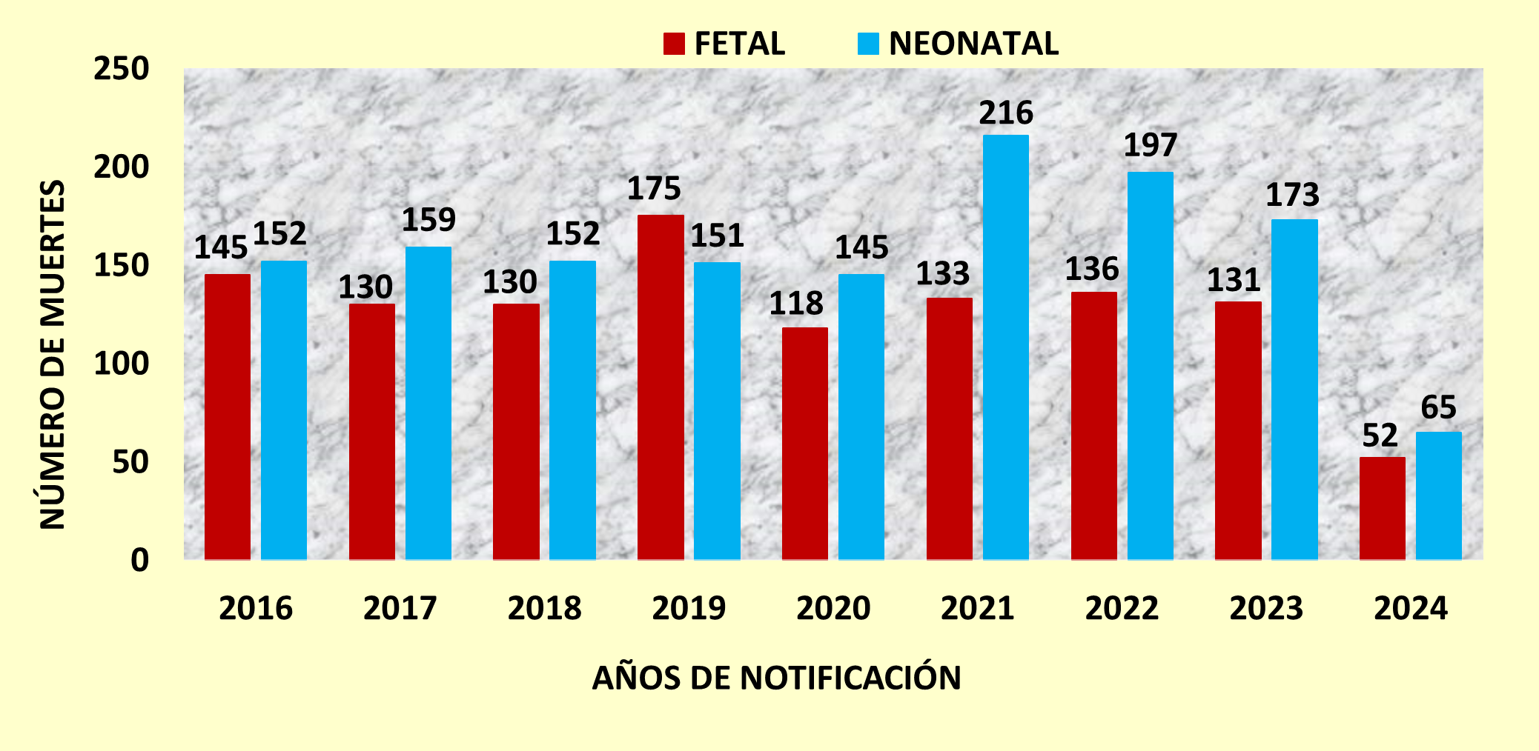
Número de Muertes Fetales y Neonatales según años de notificación GERESA Loreto 2016-2024* (SE1-SE31)
Fuente: Dirección de Epidemiología GERESA Loreto, *hasta el 3 de agosto 2024

Slide 54

MORTALIDAD FETAL Y NEONATAL POR SEMANAS EPIDEMIOLÓGICAS Y ESTABLECIMIENTOS DE SALUD NOTIFICANTES 2024 (SE1-SE31).
FETAL
NEONATAL
Fuente: Dirección de Epidemiología GERESA Loreto, *hasta el 3 de agosto 2024

Slide 55
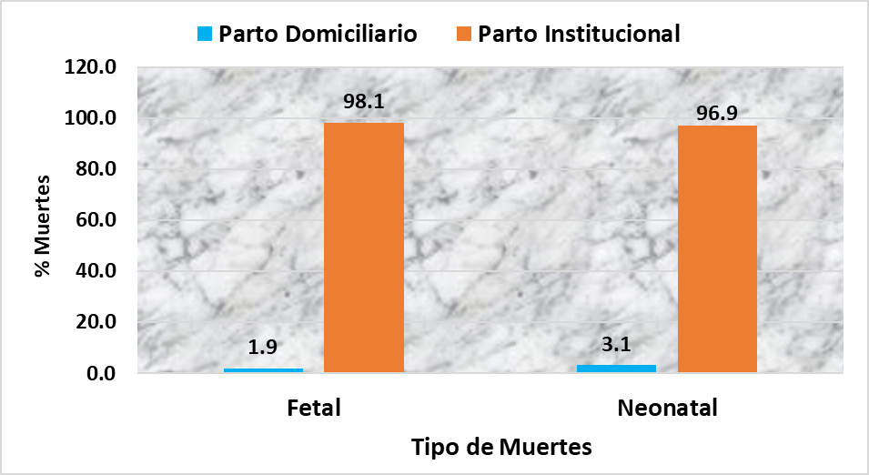
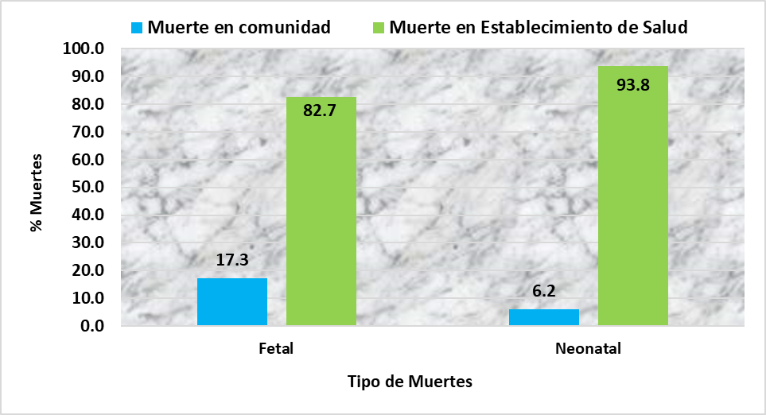
Lugar del parto según tipo de muertes. Región Loreto 2024*(SE1-SE31).
Lugar de las muertes según tipo de muertes. Región Loreto 2024*(SE1-SE31).
FUENTE: DIRECCIÓN DE EPIDEMIOLOGÍA- GERESA LORETO-SNVMFN
FUENTE: DIRECCIÓN DE EPIDEMIOLOGÍA GERESA LORETO-SNVMFN
Según Lugar del Parto, el 98.1% de las muertes fetales y el 96.9% de las muertes Neonatales ocurrieron durante el parto Institucional.
Según Lugar de muerte. El 82.7% de las muertes fetales y el 93.8% de las muertes Neonatales ocurrieron en Establecimientos de Salud.

Slide 56
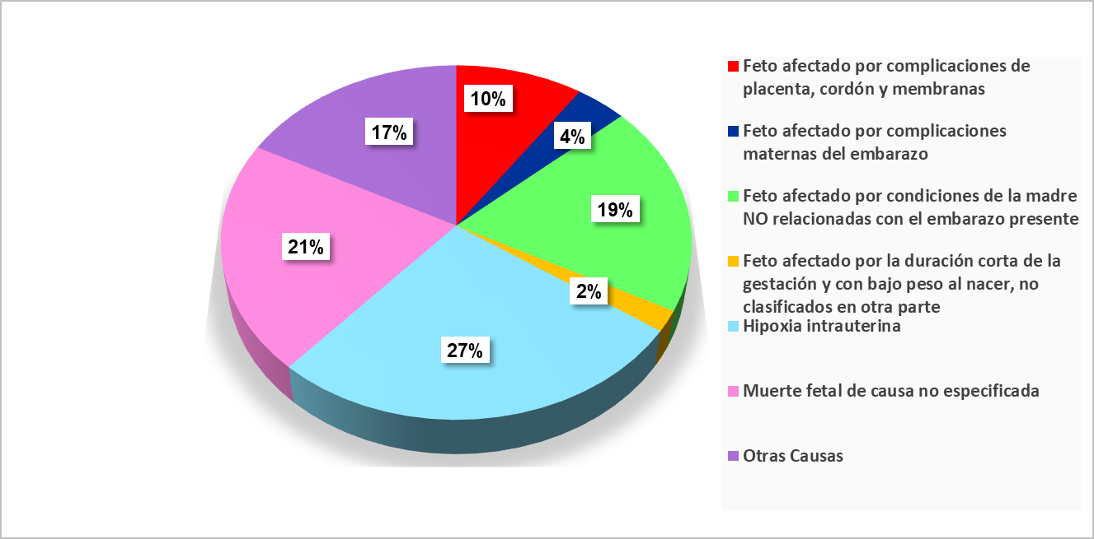
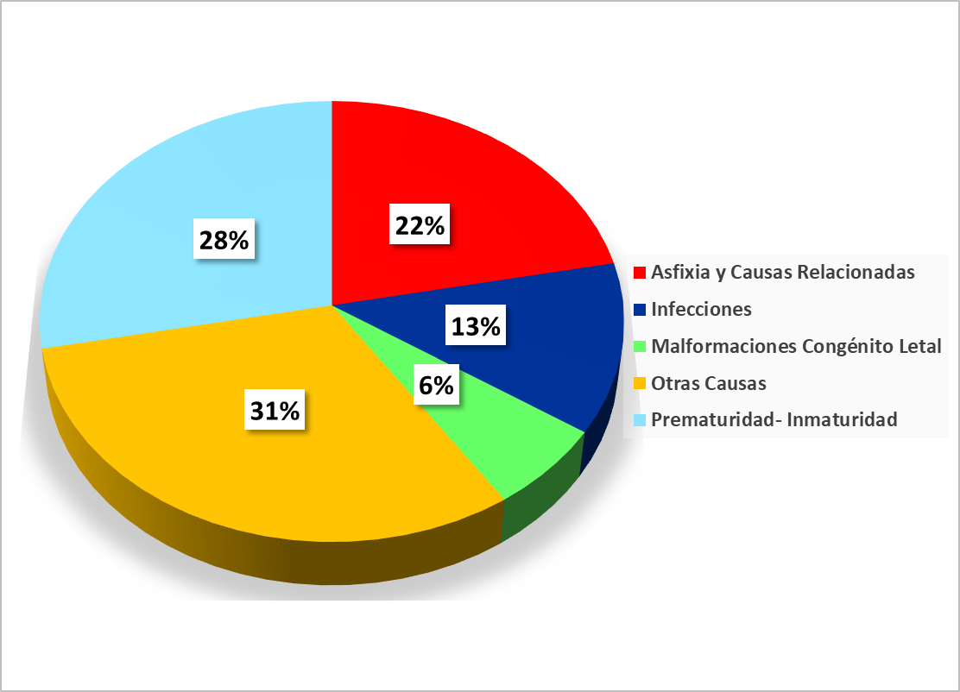
Categoría de causa de las Muertes Fetales 2024 (SE1-SE31). Región Loreto.
Categoría de causa de las Muertes Neonatales 2024 (SE1-SE31). Región Loreto.
Según la CATEGORÍA de causas de MUERTES FETALES, observamos que, el 27% son por Hipoxia Uterina, el 21% por muertes fetales de causas no especificadas y el 19% por feto afectado con condiciones de la madre, NO relacionadas con el embarazo presente.
Según la CATEGORÍA de causas de MUERTES NEONATALES, observamos que, el 31% son por Otras Causas, el 28% a causa de Prematuridad–Inmaturidad y el 22% por Asfixia y Causas relacionadas.
FUENTE: DIRECCIÓN DE EPIDEMIOLOGÍA GERESA LORETO-SNVMFN

Slide 57

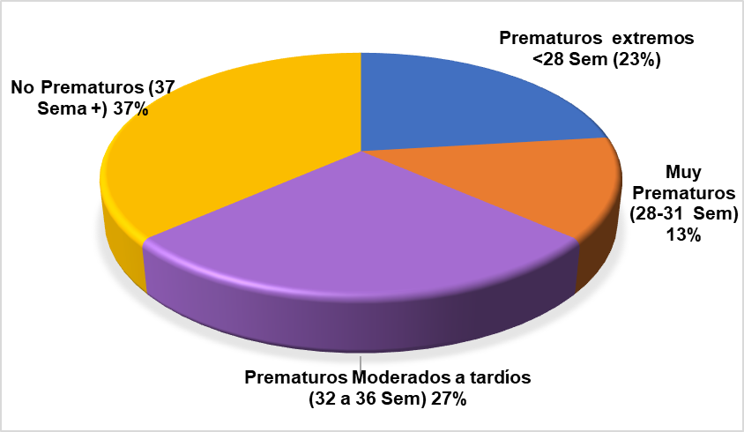
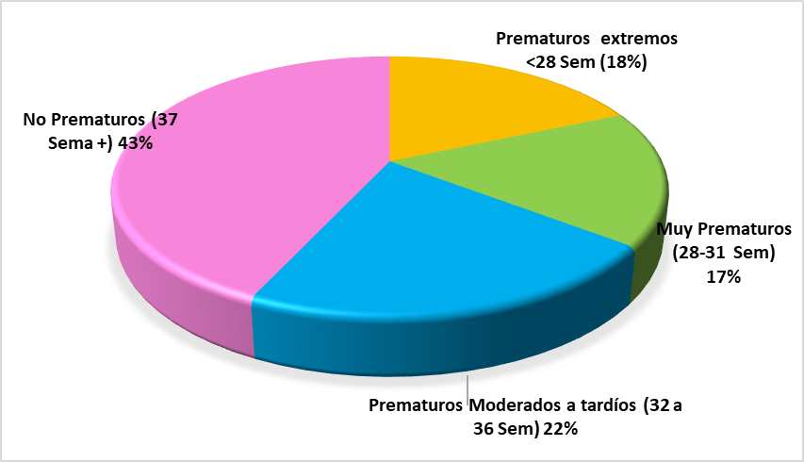
MORTALIDAD FETAL Y NEONATAL SEGÚN EDAD GESTACIONAL
REGIÓN LORETO. (SE1-SE31)-2024
FETAL
NEONATAL
FUENTE: DIRECCIÓN DE EPIDEMIOLOGÍA GERESA LORETO-SNVMFN
FUENTE: DIRECCIÓN DE EPIDEMIOLOGÍA GERESA LORETO-SNVMFN
Según semana gestacional de las muertes fetales, el 35% fueron No Prematuros, el 29% Prematuros Moderados a Tardíos.
Según semana gestacional de las muertes Neonatales, el 43% fueron No Prematuros, el 22% Prematuros Moderados a Tardíos.

Slide 58
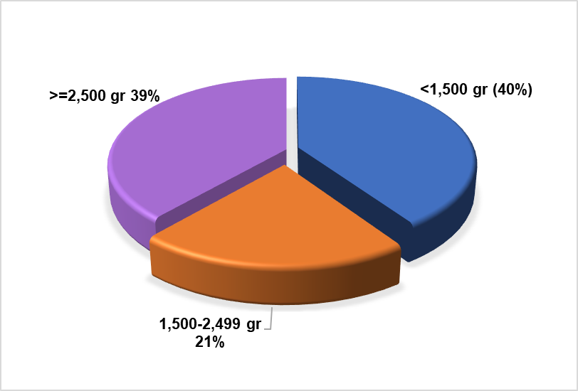
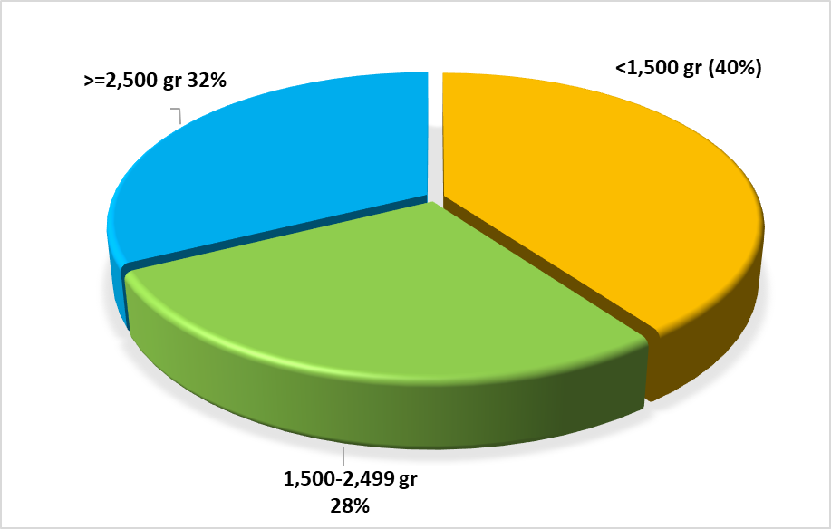
MORTALIDAD FETAL Y NEONATAL SEGÚN PESO AL NACER 2024.
REGIÓN LORETO. (SE1–SE31 )
FETAL
NEONATAL
FUENTE: DIRECCIÓN DE EPIDEMIOLOGÍA GERESA LORETO-SNVMFN
FUENTE: DIRECCIÓN DE EPIDEMIOLOGÍA GERESA LORETO-SNVMFN
El 39% de muertes fetales, tuvieron >= a 2,500 gr de peso al nacer.
El 40% de muertes Neonatales, tuvieron < 1,500 gr. de peso al nacer

Slide 59
MORTALIDAD FETAL SEGÚN CAUSAS BÁSICAS. REGIÓN LORETO SE1-SE31 2024*
FUENTE: DIRECCIÓN DE EPIDEMIOLOGÍA GERESA LORETO-SNVMFN

Slide 60

MORTALIDAD NEONATAL SEGÚN CAUSAS BÁSICAS. REGIÓN LORETO 2024 (SE1.SE31)
FUENTE: DIRECCIÓN DE EPIDEMIOLOGÍA GERESA LORETO-SNVMFN

Slide 61
IRAS

Slide 62
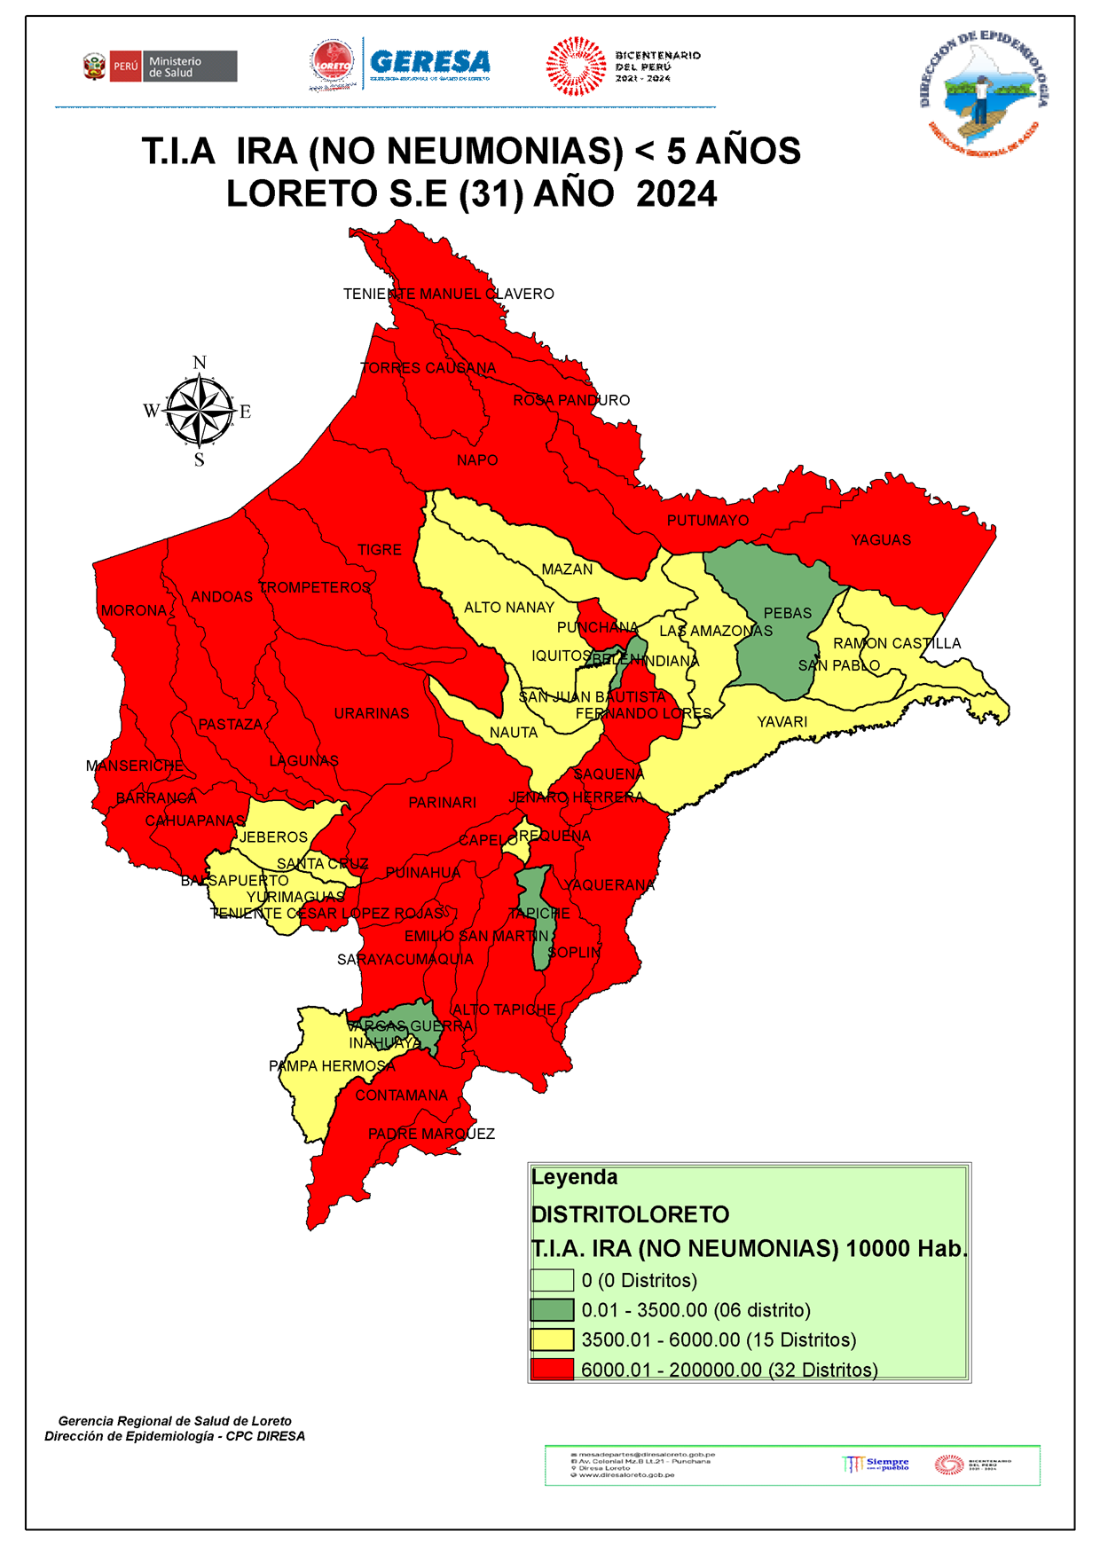
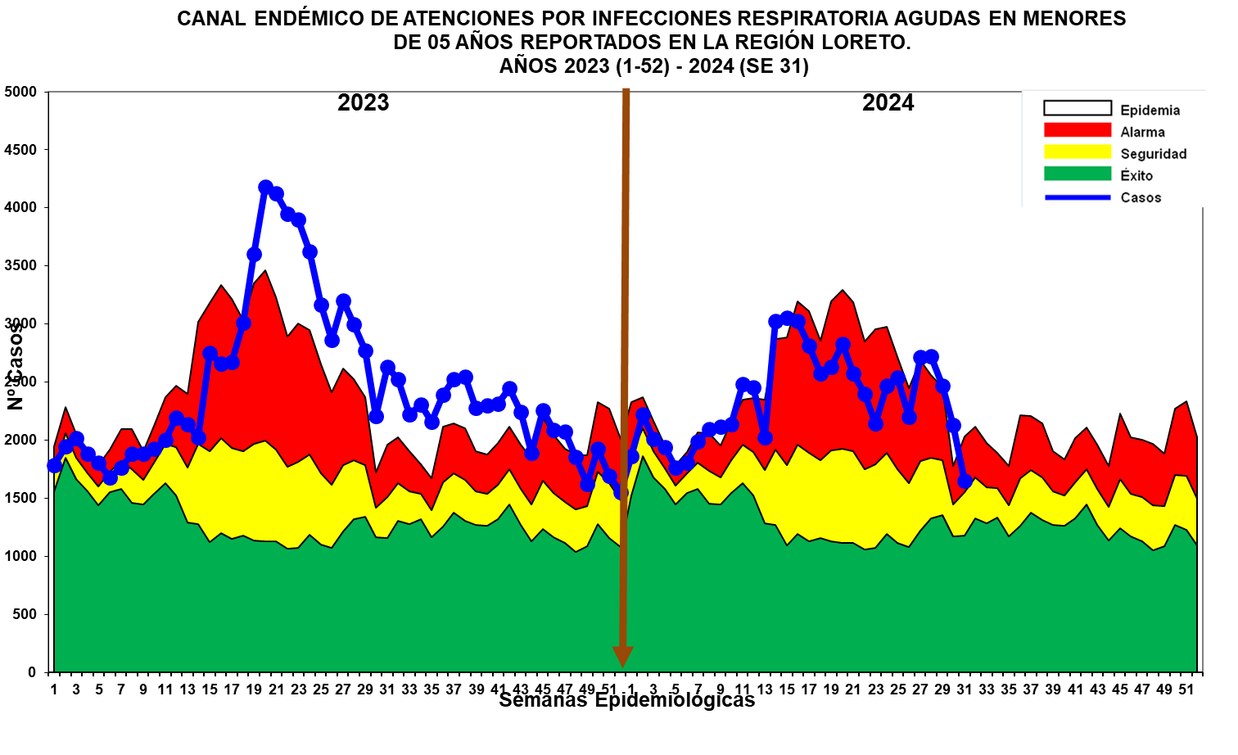
Infecciones Respiratorias Agudas No Neumonías en menores de 5 años,
Región Loreto. (S.E. 1 - 52 - 2023) y (S.E. 01 -31 - 2024).
Fuente: Base de datos del Noti Web de la Dirección de Epidemiología- GERESA Loreto
Hasta la S.E. 31-2024, se han reportado 72,877 episodios de IRA no neumonías en niños < 5 años: 3,726 (5.11%) en niños menores de 2 meses; 20,556 (28.21%) en niños de 2 a 11 meses, 48,595 (66.68%) en niños de 1 a 4 años. Según el Canal Endémico, en el año 2023 los casos de IRAS-No Neumonía se han ubicado en su mayoría en la zona de EPIDEMIA, En el 2024 la curva de casos se mantiene en la mayoría de semanas en zona de ALARMA, el mapa de riesgo ubica a 33 distritos en alto riesgo y 15 distritos en mediano.

Slide 63
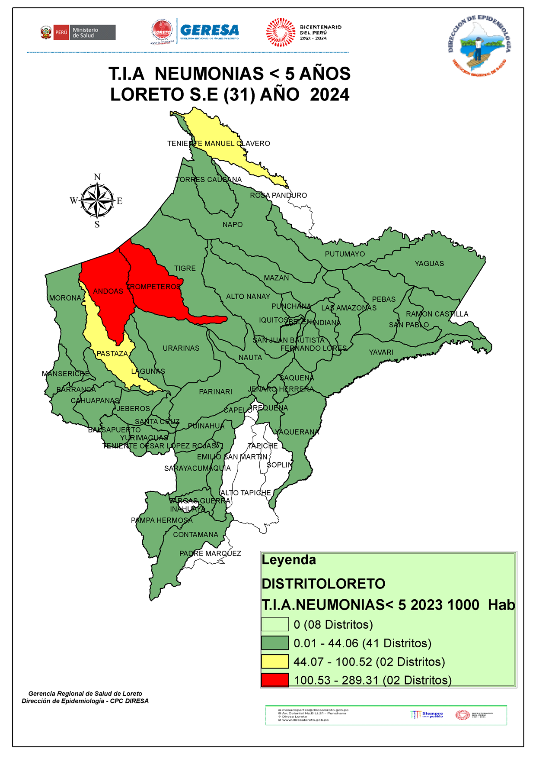
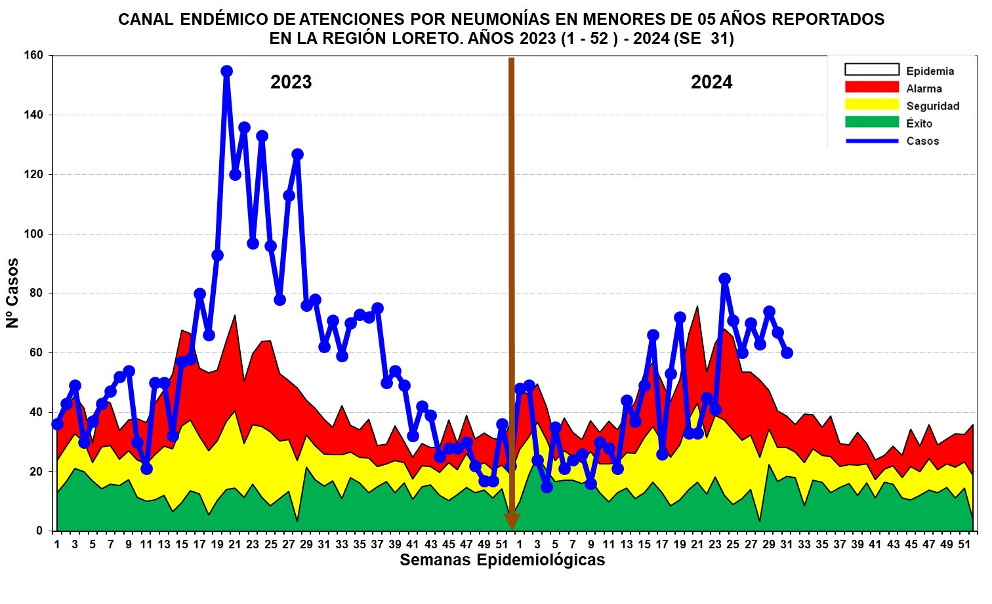
Neumonías en menores de 5 años, Región Loreto,
(S.E. 1 - 52 - 2023) y (S.E. 01 –31- 2024).
Fuente: Base de datos del Noti Web de la Dirección de Epidemiología- GERESA Loreto
En la S.E. 31-2024, se han registrado 1,386 episodios total de Neumonía; 1,091 (78,72%) son episodios de Neumonía y 295 (21.28%) son episodios de Neumonía Grave. Según el Canal Endémico, durante el año 2023 los casos de Neumonía se ubicaron en la mayoría de las semanas en zona de EPIDEMIA. Hasta la SE 31-2024 los casos se mantienen en su mayoría en zona de Alarma y Epidemia, ubicándose en las últimas 6 semanas en zona de EPIDEMIA. Según el mapa de riesgo 02 distritos se ubican como de alto riesgo (Andoas y Trompeteros).
Defunciones: Hasta la presente semana, se han reportado 22 defunciones: 10 extrahospitalarias y 12 Intrahospitalaria.

Slide 64
Defunciones por Neumonías en menores de 5 años, Región Loreto,
(S.E. 1 - 52 - 2023) y (S.E. 01 – 31- 2024).
Fuente: Base de datos del Noti Web de la Dirección de Epidemiología- GERESA Loreto
Hasta la SE 31-2024, se han notificado 22 muertes por neumonías en niños menores de 5 años, 10 extrahospitalarias y 12 intrahospitalarias (08 en niños de 2 a 11 meses), 3 muertes ocurrieron en Andoas, 02 en el distrito de Iquitos, Lagunas, y Yurimaguas cada uno respectivamente,

Slide 65
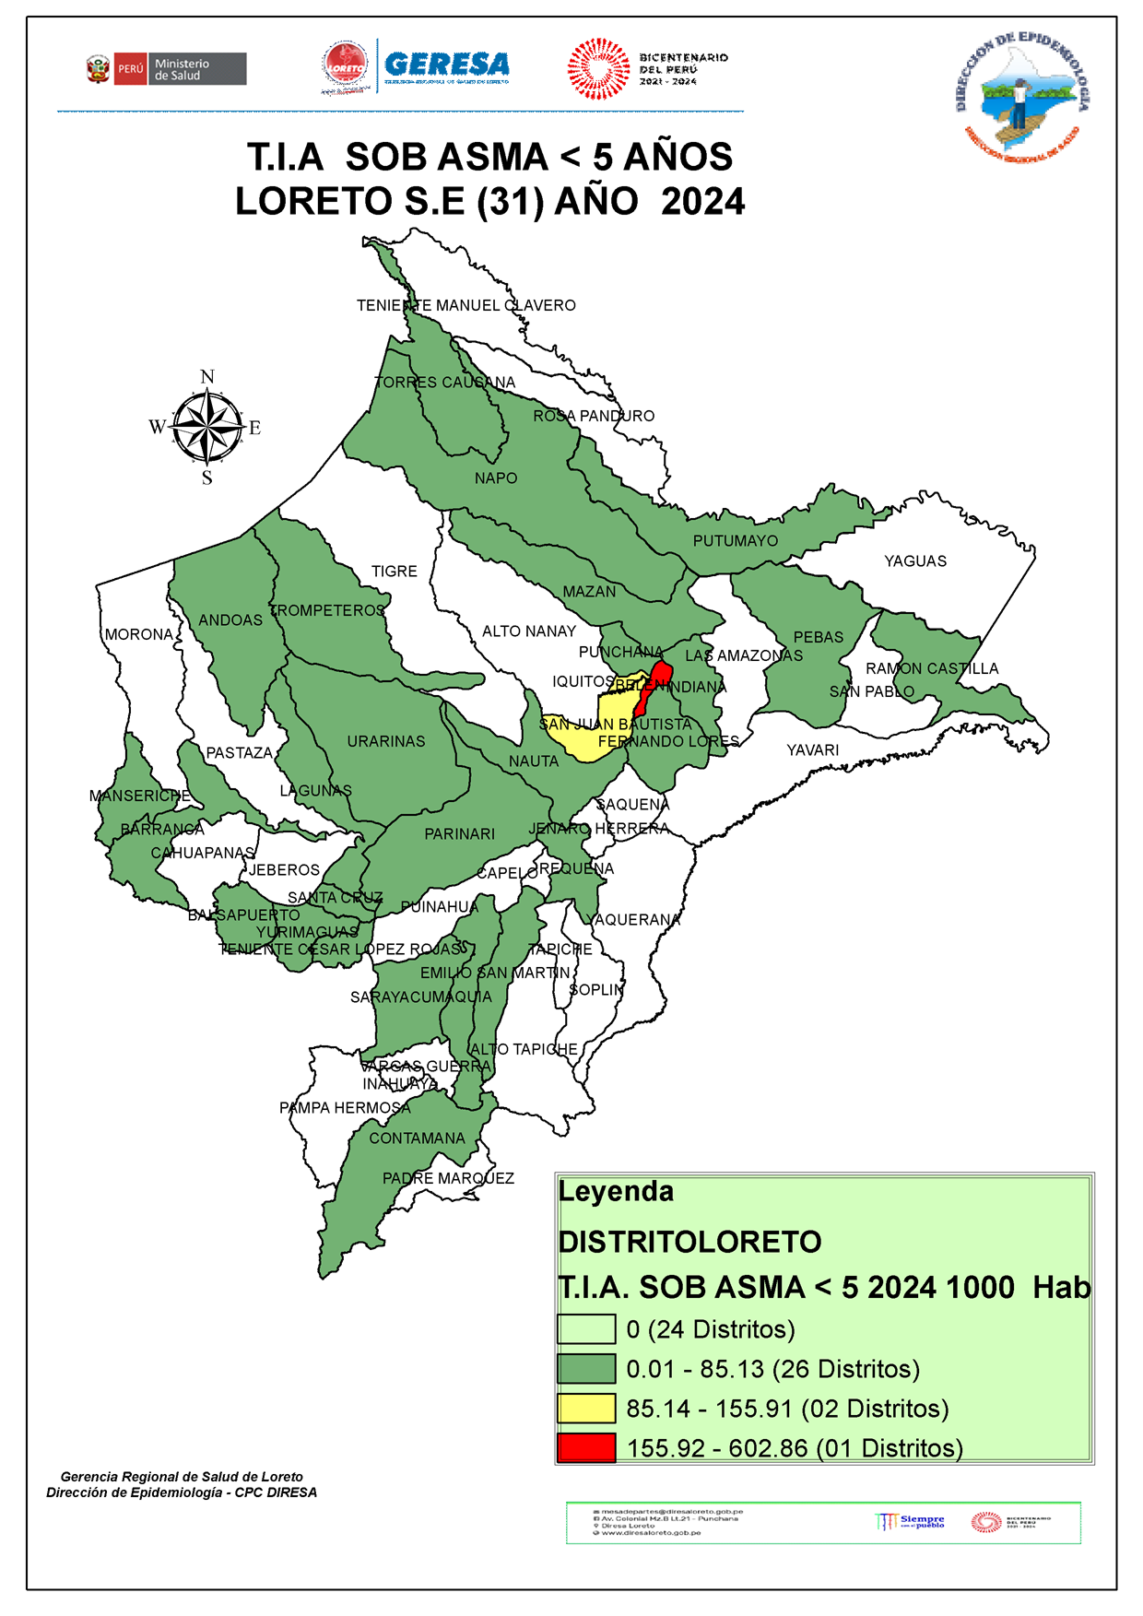
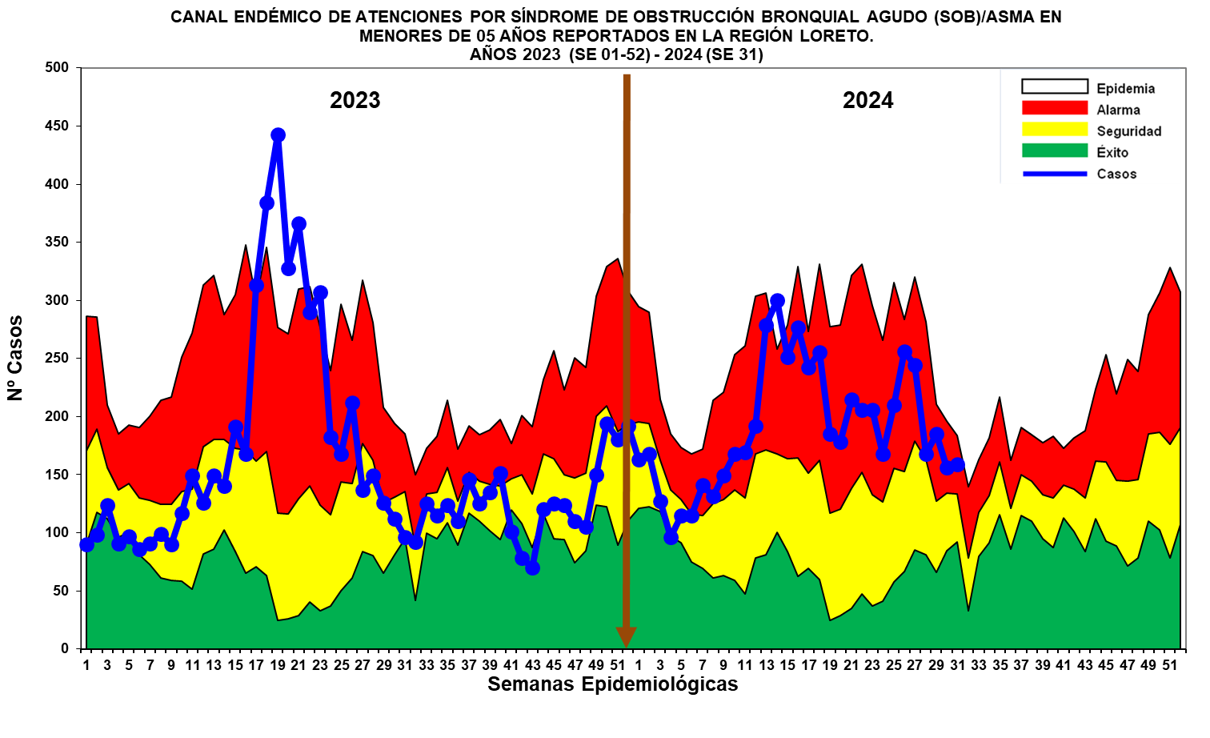
SOB-ASMA en menores de 5 años, Región Loreto
(S.E. 1 – 52 - 2023) y (S.E. 31 - 2024).
Fuente: Base de datos del Noti Web de la Dirección de Epidemiología- GERESA Loreto
Hasta la S.E. 31-2024, se han notificado 5,874 casos de Síndrome de Obstrucción Bronquial/ASMA en menores de 5 años; 1,419 (24.16%) episodios en niños menores de 2 años y 4,455 (75.84%) en niños de 2 a 4 años: Desde el año 2023 hasta la presente semana 30 -2024 los casos se ubican en zona de ALARMA, según el mapa de riesgo 01 distrito se encuentra en alto riesgo (Distrito de Indiana), 02 distritos mediano riesgo (San Juan Bautista y Belén) y 26 de bajo riesgo.

Slide 66
EDAS

Slide 67
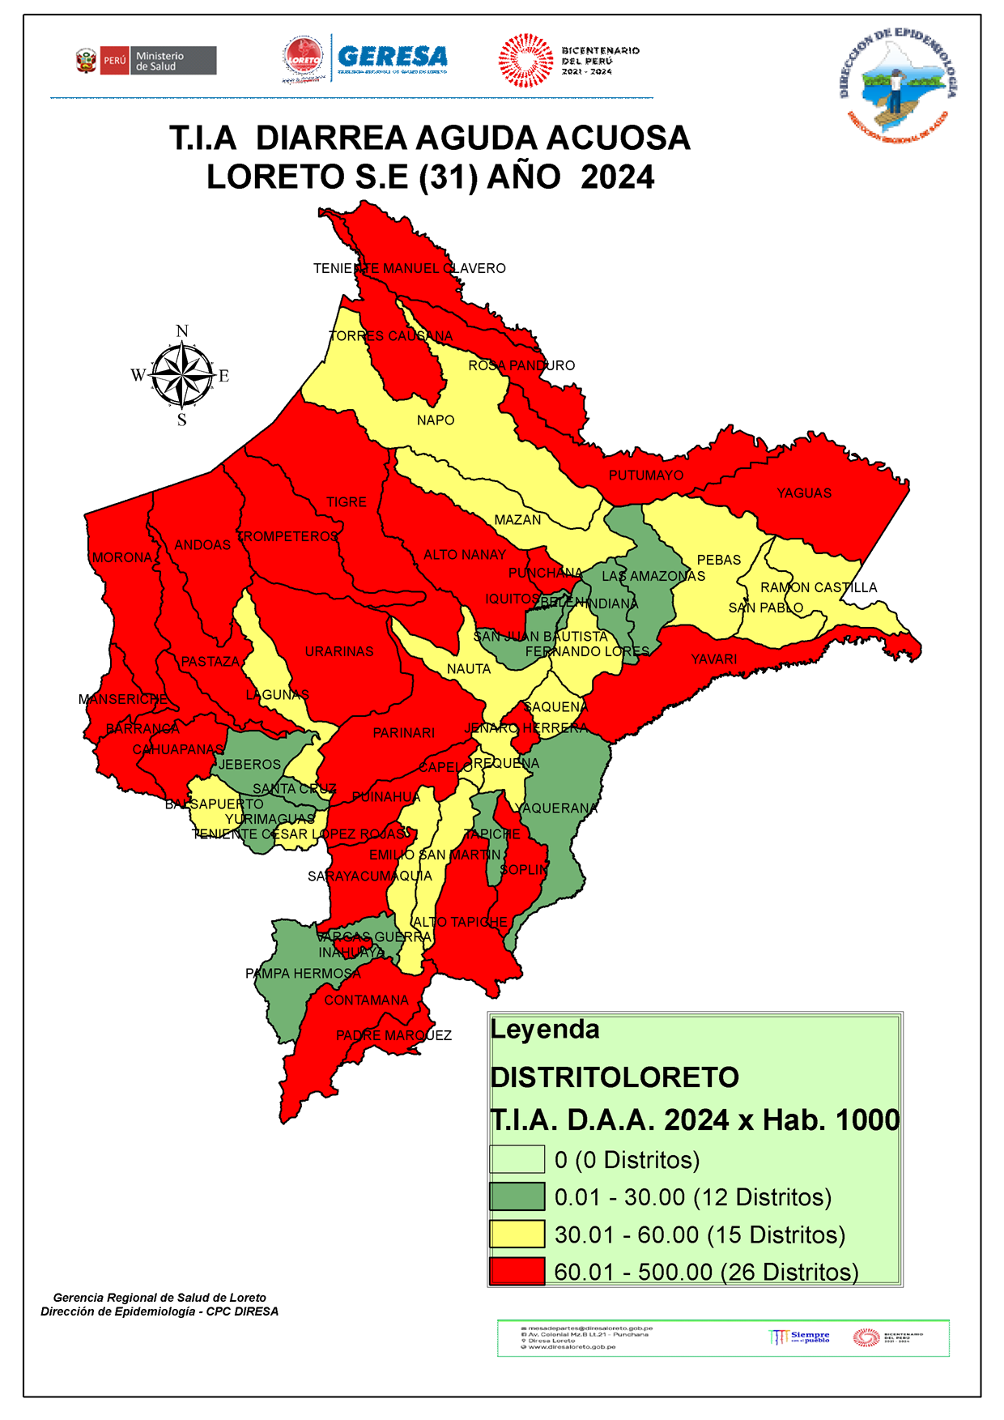
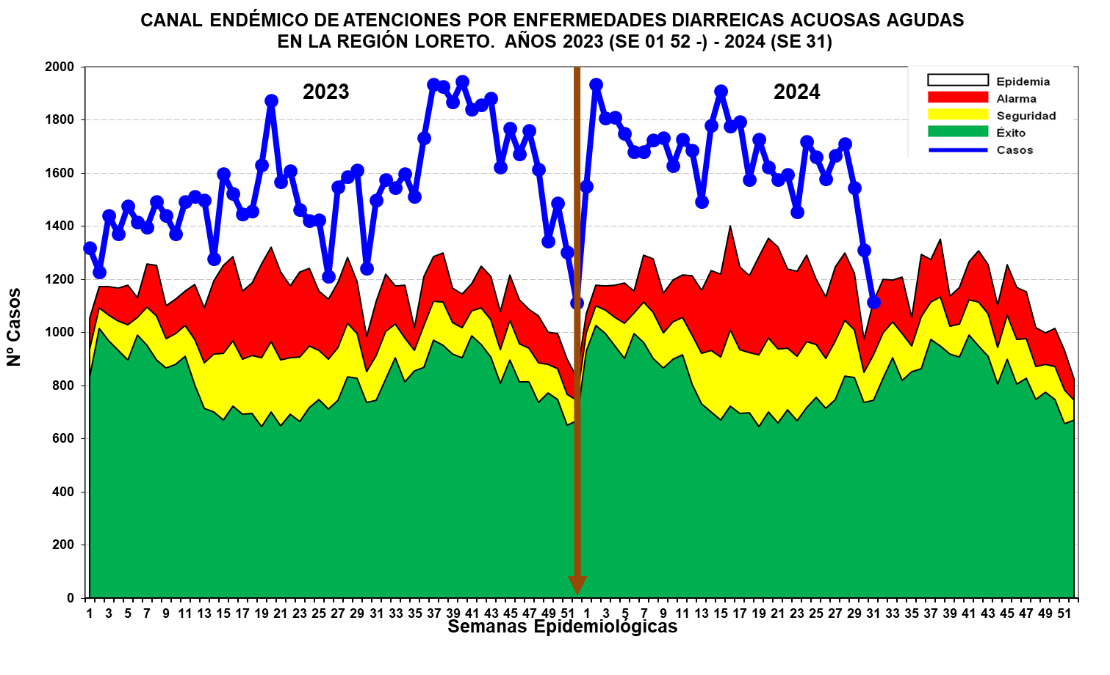
Enfermedades Diarreicas Agudas Acuosas, Región Loreto,
(S.E. 1 – 52 - 2023) y (S.E. 01 – 31 - 2024)
Fuente: Base de datos del Noti Web de la Dirección de Epidemiología- GERESA Loreto
Hasta la S.E. 31-2024 se reportaron 51,314 atenciones por EDA´s Acuosas en la región Loreto: 5,418 (10.56%) atenciones en menores de 01 año, 16,648 (32.44%) atenciones de 01 a 04 años, y atenciones mayores de 5 años, 29,248 atenciones (57%). La curva de los casos de EDA Acuosa en los años 2023 y 2024 se mantiene todas las semanas en zona de EPIDEMIA. El mapa de riesgo nos muestra 26 distritos en alto riesgo.
Se reporta 11 fallecidos de EDA Acuosa, 05 procedentes del distrito de Andoas y 01 del distrito de Morona ambos de la provincia del Datem del Marañón, 04 del distrito de Lagunas de la provincia de Alto Amazonas y 01 del distrito de Punchana.

Slide 68
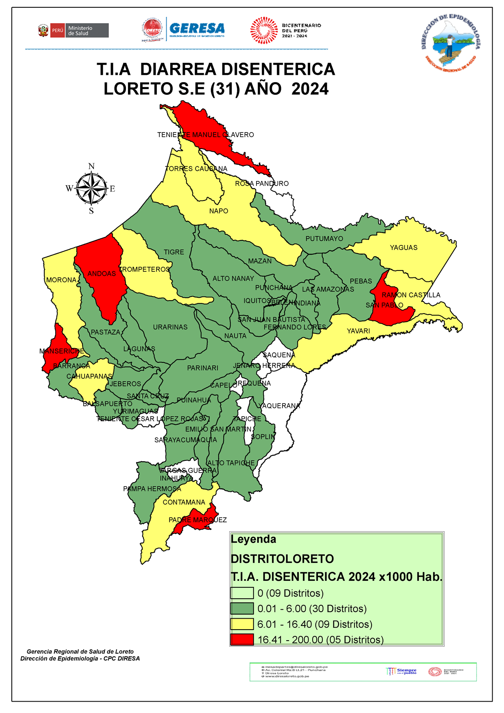
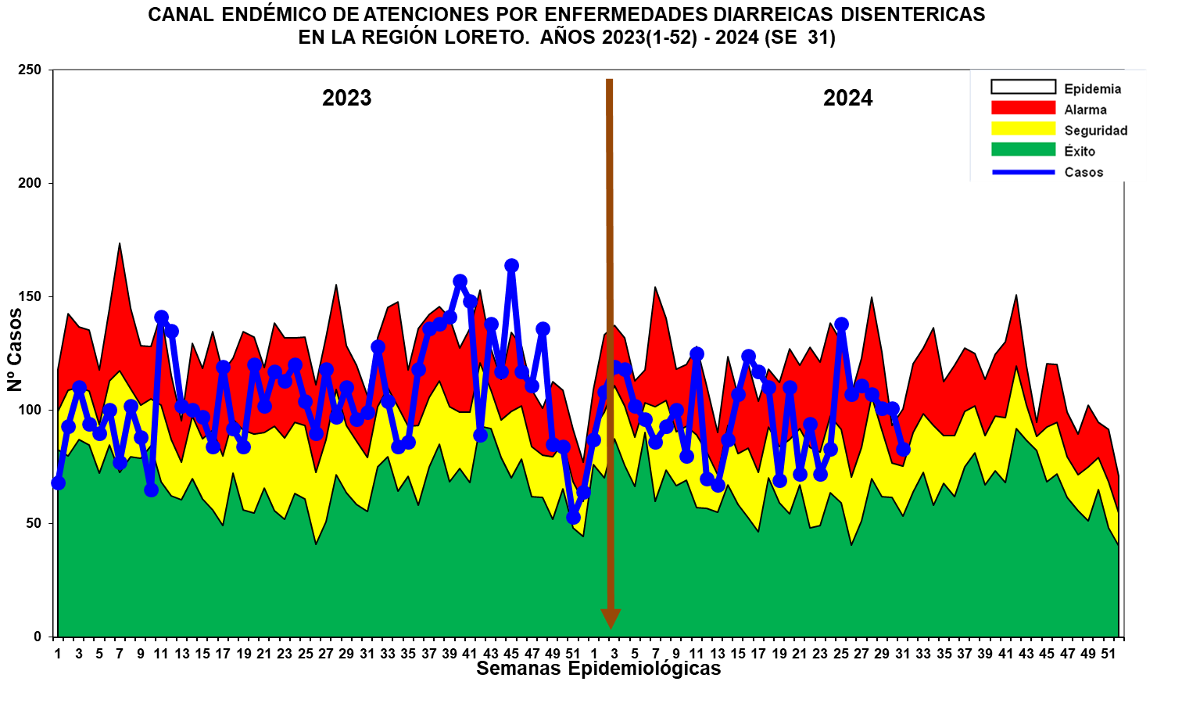
Enfermedades Diarreicas Disentéricas, Región Loreto,
(S.E. 1 – 52 - 2023) y (S.E. 01 – 31 - 2024)
Fuente: Base de datos del Noti Web de la Dirección de Epidemiología- GERESA Loreto
Hasta la S.E. 31-2024, se han notificado 3,044 atenciones por Diarrea Disentérica, de los cuales 288 (9.46%) atenciones corresponde a <1 año, 977 (32.10%) atenciones de 1 a 4 años, 1,779 atenciones de 5 años a más (58.44%). Según el Canal Endémico, en el año 2023 y 2024, los casos se ubicaron mayormente en ZONA DE SEGURIDAD Y ZONA DE ALARMA.
Según el mapa de riesgo 05 distritos se encuentra en alto riesgo (Manseriche, Teniente Manuel Clavero, Padre Márquez, Andoas y San Pablo; ), 09 distritos en mediano riesgo y 31 distritos se encuentran como distritos de bajo riesgo. Se reporta 03 fallecidos de EDA Disentérica, 01 procedente de lagunas ,01 de distrito de jeberos Provincia de Alto Amazonas y 1 del distrito Andoas, provincia Datem del Marañón, los 03 fallecidos son menores de 5 años.

Slide 69


DITE
GRACIAS…
GERESA LORETO

